Slide 1

Möte RSS-nätverket
4 oktober 2023

Slide 2
Dagordning
13.00 Välkomna
13.15 Kompetensförsörjning
13.45 Strategi för hälsa
14.05 Sektionen för psykiatri och folkhälsa på SKR
14.25 Paus och kollegialt utbyte
15.25 Jämställdhetsintegrering i RSS
15.55 Yrkesresan och privata utförare
16.35 Information från SKR och AU
16.55 Sammanfattning och avslutning
17.10 Slut för dagen

Slide 3
Nya ledamöter
RSS Skåne
RSS Fyrbodal
Presentationsrunda

Slide 4

Kompetenskris i socialtjänsten
Mobilisera handlingskraft
RSS 4 oktober 2023

Slide 5

Socialchefsnätverket hösten 2022
Sommaren 2022 var starten
Känsla av panik & frustration
Svårt läge!
Ska det vara så här?
Finns alternativ?
Notes:
Åsa

Slide 6
Arbetet med kompetensförsörjning socialtjänst
Start 2017 – användningen av bemanningsföretag i socialtjänsten
Strategi 2019 – 2021, politiskt förankrad
Samarbete i ”huset” – inga extra resurser
Bl a Chefers förutsättningar och Verktygslåda för arbetsplatslärande
Därför fick vi frågan av Åsa FT.

Slide 7

2 workshops med socialchefsnätverket
December 2022
Möjligheten att mobilisera handlingskraft? Vem behöver veta, vilja & förstå?
Nya och gamla idéer
Juni 2023
Budskap som stödjer oss att mobilisera handlingskraft både på hemmaplan och tillsammans.
  vilken kris pratar vi om
  vilka konsekvenser leder den till
  hur kan den hanteras
Haft bra stöd av Governo för att facilitera process & ws.
Notes:
Annika

Slide 8
Övergripande plan: Mobilisera handlingskraft att hantera kompetenskrisen inom socialtjänsten
Målgrupp nästa steg
Landets kommuner
  socialchefer
  HR
  nämndordföranden
  KSO
Aktiviteter för att förbereda förändring våren 2023
SKR och socialchefsnätverket tar fram ett material som synliggör kompetenskrisen inom socialtjänsten – vilken kris pratar vi om, vilka konsekvenser leder den till och hur den kan hanteras.
SKR och socialchefsnätverket kommunicerar, stämmer av och vidareutvecklar materialet så att landets socialtjänster kan stå bakom ett gemensamt budskap.
Delmål hösten 2023 – det finns gemensam förståelse och vilja att förändra (2023)
Landets kommuner och socialtjänster:
har en gemensam bild av vilken kris vi pratar om, vilka konsekvenser den leder till och hur den kan hanteras.
förmedlar med gemensam röst bilden till alla som behöver vara involverade.
tar en ledande roll i det förändringsarbete som behöver göras.
Alla som behöver vara involverade:
är medvetna om kompetenskrisen inom socialtjänsten och vilka konsekvenser det får för samhället om den inte hanteras.
känner angelägenheten och vill göra det som krävs för att hantera kompetenskrisen inom socialtjänsten.
Delmål – genomföra förändring
Kompetenskrisen inom socialtjänsten hanteras som det samhällsproblem den utgör.
Det finns samsyn om nuläge, önskat läge och vägen framåt.
Det finns en plan som genomförs.
Det sker löpande uppföljning, lärande och vidareutveckling.
Mål – önskat läge uppnås
Genom samarbete och nya arbetssätt säkerställs balans mellan utbud och efterfrågan på kompetens inom landets socialtjänst.
En god och nära socialtjänst där medarbetare och chefer trivs och känner stolthet över en verksamhet som lever upp till krav och förväntningar.

Slide 9
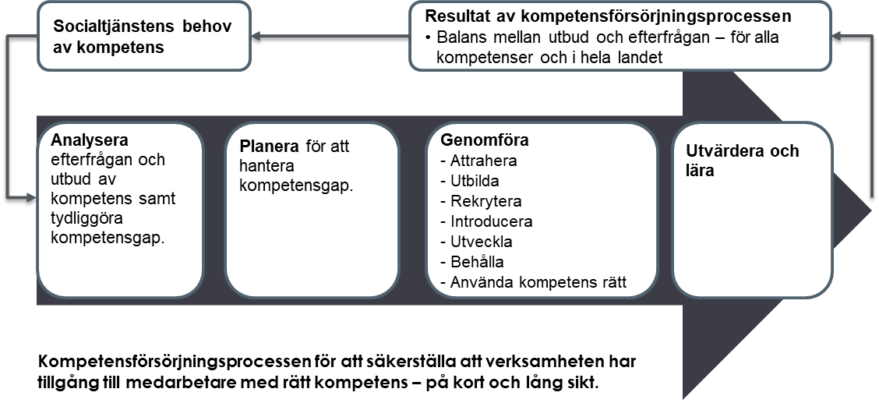
Kompetensförsörjningsprocessen socialtjänst
Kompetensförsörjning socialtjänst ställer höga krav på samarbete och samsyn om:
efterfrågan av kompetens
utbud av kompetens
analys av kompetensgap
planering för hur kompetensgap ska hanteras
genomförandet av planen
utvärdering och lärande
Diskutera
Hur samarbetar socialtjänst och HR kring kompetensförsörjning socialtjänst?

Slide 10
Hur synliggöra nuläget – vilken kompetens handlar krisen om och för vilka målgrupper får den konsekvenser?
Målgrupper
Barn och unga
Beroende
Försörjningsstöd
Hemlöshet
Kommunal primärvård
Kriminalitet
Funktionsnedsättning
Psykisk ohälsa/sjukdom
Våld i nära relation
Äldre personer
Annat
Behov per målgrupp
Insatser
Stöd
Vård
Samordning
Annat
Efterfrågan på kompetens
Kompetenser
Professioner
Yrken
Roller
Titlar
Arbetsbeskrivningar
Annat
Utbud av kompetens per målgrupp
Kompetenser
Professioner
Yrken
Roller
Titlar
Arbetsbeskrivningar
Annat
Kompetensgap per målgrupp
Beskriv nuläge
Vilka är målgrupperna och hur ser deras behov ut?
Hur synliggörs målgrupperna och deras behov idag - i er kommun?
Finns exempel att dela?
Diskutera
Hur kan efterfrågan på kompetens synliggöras på ett ändamålsenligt sätt?
Hur synliggörs efterfrågan på kompetens idag - i er kommun?
Finns exempel att dela?
Diskutera
Hur kan utbudet av kompetens synliggöras på ett ändamålsenligt sätt?
Hur synliggörs utbudet av kompetens idag - i er kommun?
Finns exempel att dela?
Diskutera
Hur kan kompetensgapet för olika målgrupper synliggöras på ett ändamålsenligt sätt?
Hur synliggörs kompetens-gap idag - i er kommun?
Vilka konsekvenser innebär bristen på kompetens för olika målgrupper?

Slide 11

Mobilisera kraften tillsammans
Valt att börja med äldreomsorgen
Fortsatt dialog i socialchefsnätverket
Vad kan vi, SKR och RSS, göra tillsammans som stöd till kommunerna?
Workshops i länen?
  Material/underlag finns.
Annat?

Slide 12
En samverkansresa för hälsa
Summering och avstamp, Strategi för hälsa 2017-2023

Slide 13
Fokus för stunden
Syfte: Utifrån lärdomarna föra dialog om fokus för fortsatt arbete utifrån din roll som RSS-samordnare.
Finns det delar i Strategi för hälsa som har varit till särskild nytta?
Det bästa måste få möjlighet att skalas upp - hur hjälps vi åt?

Slide 14
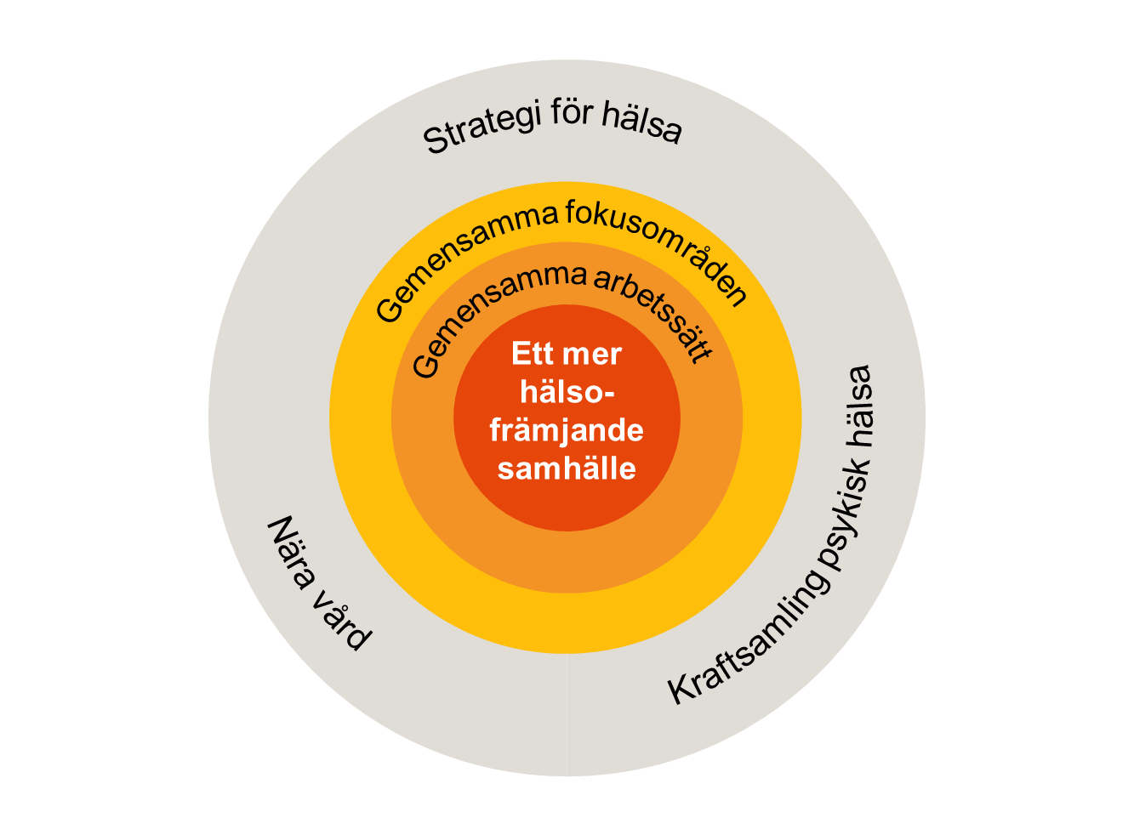
Hälsa som strategi för att klara välfärdsuppdraget
Strategi för hälsa innebär att Sveriges viktiga välfärdsverksamheter - skola, socialtjänst samt hälso- och sjukvård behöver ledas, styras och samordnas för att främja hälsa och förebygga ohälsa.
Vi behöver bli ännu bättre på att gemensamt utveckla arbetsmetoder, sätta konkreta mål, mäta och följa upp resultaten.
Det finns 22 mål med indikatorer som har tagits fram tillsammans med kommuner och regioner.
Notes:
skola, socialtjänst, vård och omsorg, hälso- och sjukvård

Slide 15
15 september 2023:
”Regeringen banar väg för ny socialtjänstlag”
- Pressmeddelande från Camilla Waltersson Grönvall

Slide 16

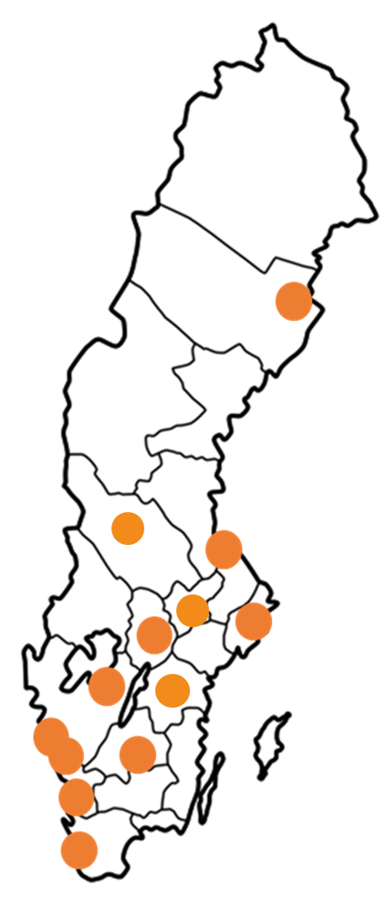
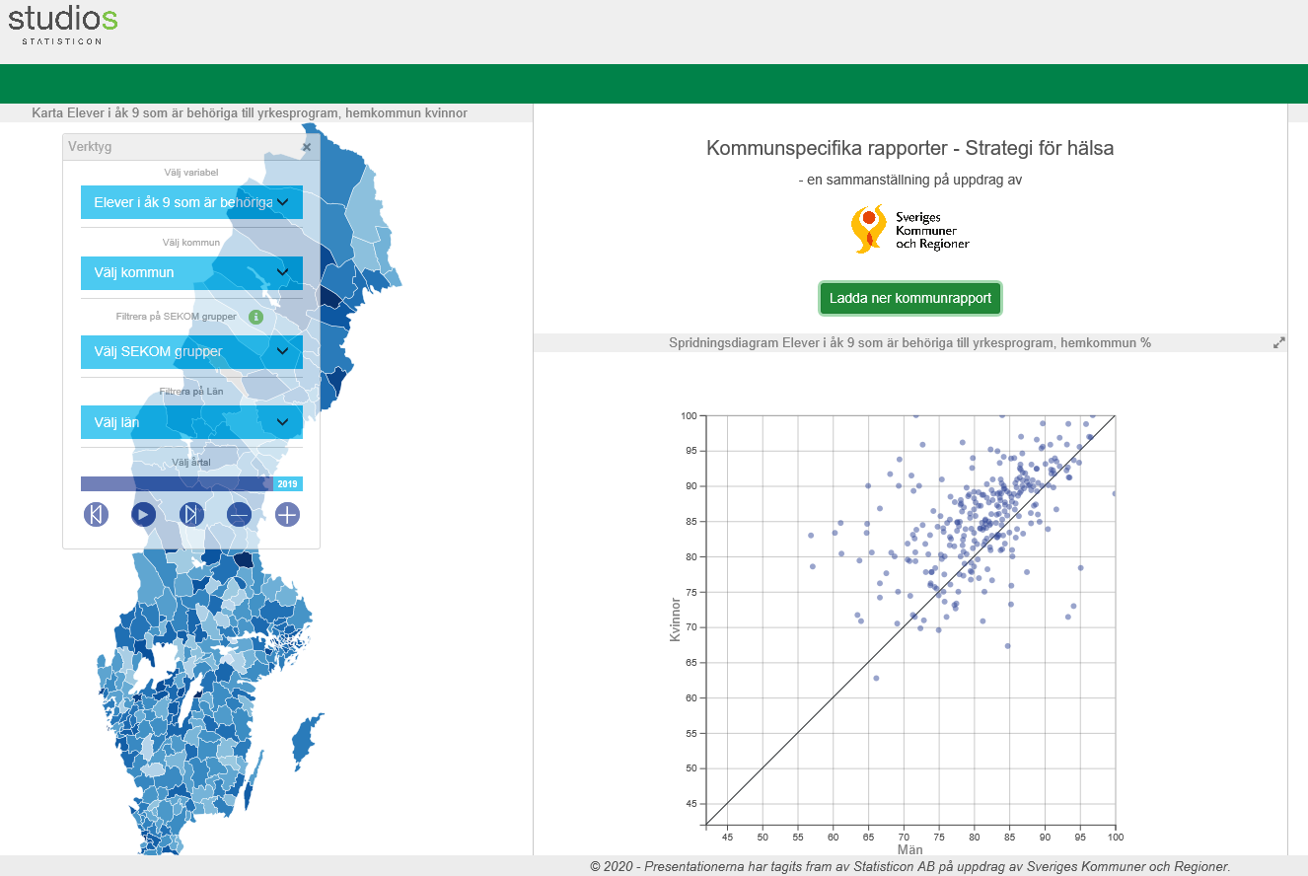




Strategi för hälsa - en samverkansresa
Avstamp
Förverkliga potentialen
Systematiken är fortfarande avgörande
Lokalt och regionalt fokus
2021-2023
Länsdialoger och uppföljande samtal
Dialog med kommuner och regioner utifrån lokala förutsättningar.
2019
Utvecklat medlemsstöd
Utdatarapporter
Studiebesök och seminarier
Nära vård och Kraftsamling för ps hälsa
2017
Regionala workshopar
Fysiska besök till länen
Ledningssystem samverkan
Politiker och tjänstepersoner
SKR:s kongress, beslut
Sammanhållen långsiktig strategi för framtidens hälsa, hälso- och sjukvård, socialtjänst, vård och omsorg
2015
Bild: Region Jönköpings än

Slide 17
22 indikatorer och mål
God och jämlik hälsa
Färre små barn ska utsättas för tobaksrök i hemmet
Färre 3-åriga barn ska ha karies
Fler elever i årskurs 9 ska vara behöriga till gymnasiet
Fler gymnasieelever ska ta examen
Fler barn som varit placerade ska som 20-åringar ha avslutat treårigt gymnasium
Fler nyanlända i arbete eller studier 90 dagar efter etableringsuppdraget (öka med minst 7 procentenheter)
Minska andelen unga som varken studerar eller arbetar
Minska andelen som har en stillasittande fritid (nu heter den stillasittande mer än 7 timmar per dag)
Minska antalet äldre som drabbas av fallskador
God kvalitet
Fler elever ska känna sig trygga i skolan
Fler elever ska känna att de får hjälp i skolan när de behöver det
Fler elever ska känna att skolarbetet gör dem så nyfikna att de får lust att lära sig mer
Fler brukare i hemtjänsten och äldreomsorgen ska ha en positiv upplevelse kring bemötande, förtroende och trygghet
Fler brukare i individ- och familjeomsorgen ska uppleva en förbättrad situation efter kontakt med Socialtjänsten
Fler brukare inom funktionshinderområdet ska uppleva att de får bestämma om saker som är viktiga för dem i sin dagliga verksamhet
Fler patienter ska uppleva bättre kvalitet vad avser kontinuitet och koordinering
Fler patienter ska uppleva bättre kvalitet vad avser respekt och bemötande
Fler patienter ska uppleva bättre kvalitet vad avser emotionellt stöd; att personalen/behandlaren var aktiv och lyhörd, tillgänglig och stödjande
Hållbart och uthålligt
Medellivslängden ska öka över tid, skillnader mellan olika grupper ska minska
Färre barn och unga ska leva i ekonomiskt utsatta hushåll
Fler personer i åldrarna 16-84 år ska uppge att de upplever en god hälsa
Fler personer i åldrarna 16-84 år ska uppge att de litar på andra människor
Notes:
Kanske markera extra de som vi särskilt vill diskutera med dem?

Slide 18
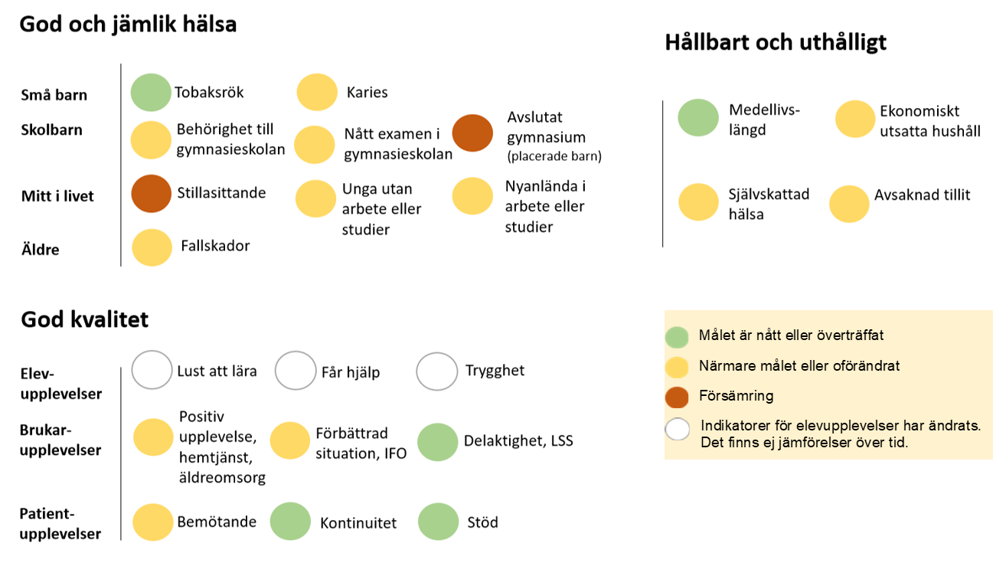
Översikt måluppfyllelse

Slide 19
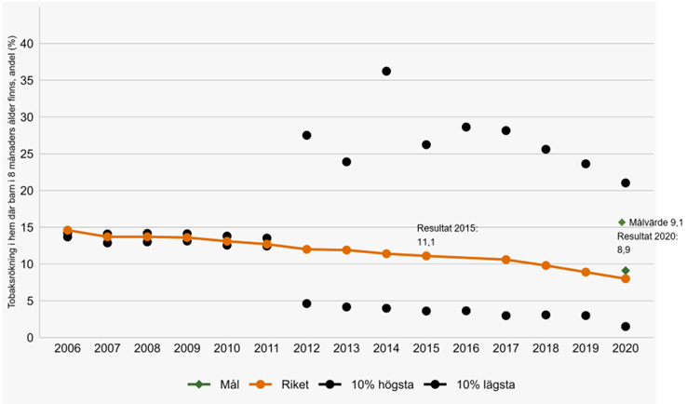
Mind the gap!
Nationellt mål uppfyllt, men lokala skillnader består
Tobaksrökning i hem bland 8-månaders barn under perioden 2006 till 2020.

Slide 20
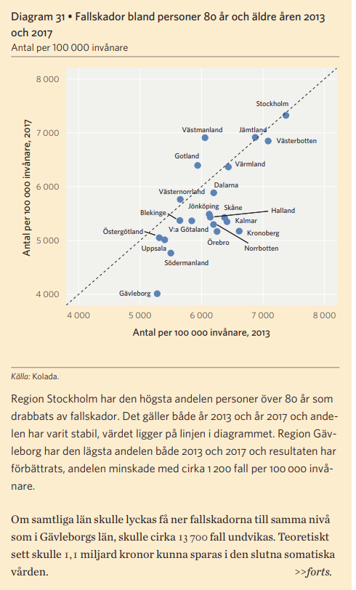
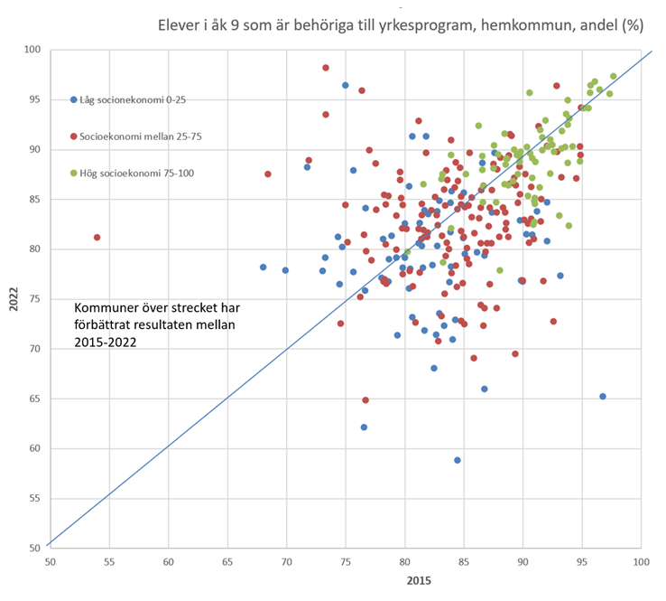
Förverkliga potentialen

Slide 21
Ett system av insatser – exemplet Gävleborg
Länsgemensamt arbete med modell för proaktiv hälsostyrning där fallprevention ingår som en del. Kartläggning av personens situation och åtgärder i samråd för att bibehålla hälsa, förebygga ohälsa och vårdbehov.
Hälsocentralerna har uppdrag att arbeta enligt arbetsmodellen som en del i Hälsovalet Region Gävleborg.
Det finns en direkt samverkan mellan kommunerna och hälsocentralerna - biståndshandläggare och kommunens hemtjänst som uppmärksammar behov av insatser.
I hemsjukvården, på särskilda boenden och i primärvården används kvalitetsregistret Senior alert för att arbeta systematiskt med förebyggande insatser.

Slide 22
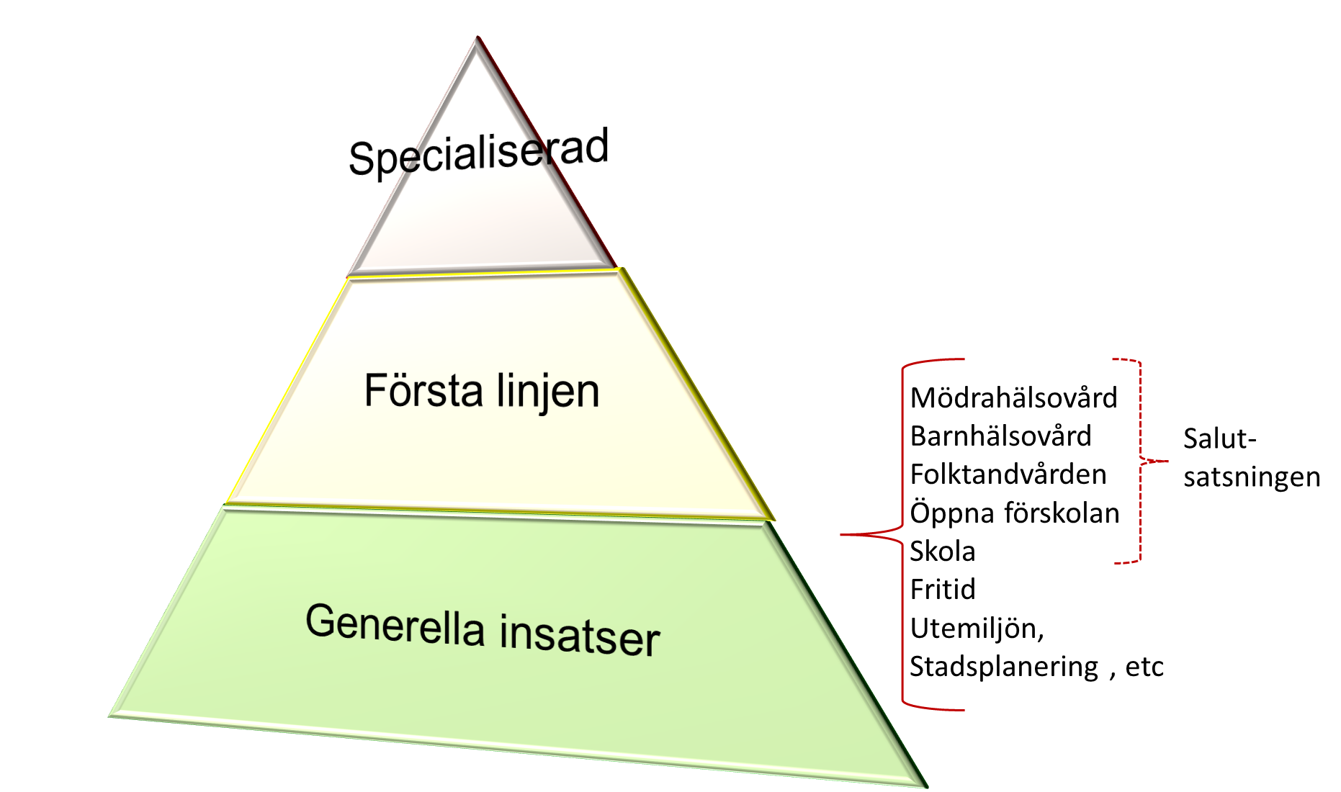
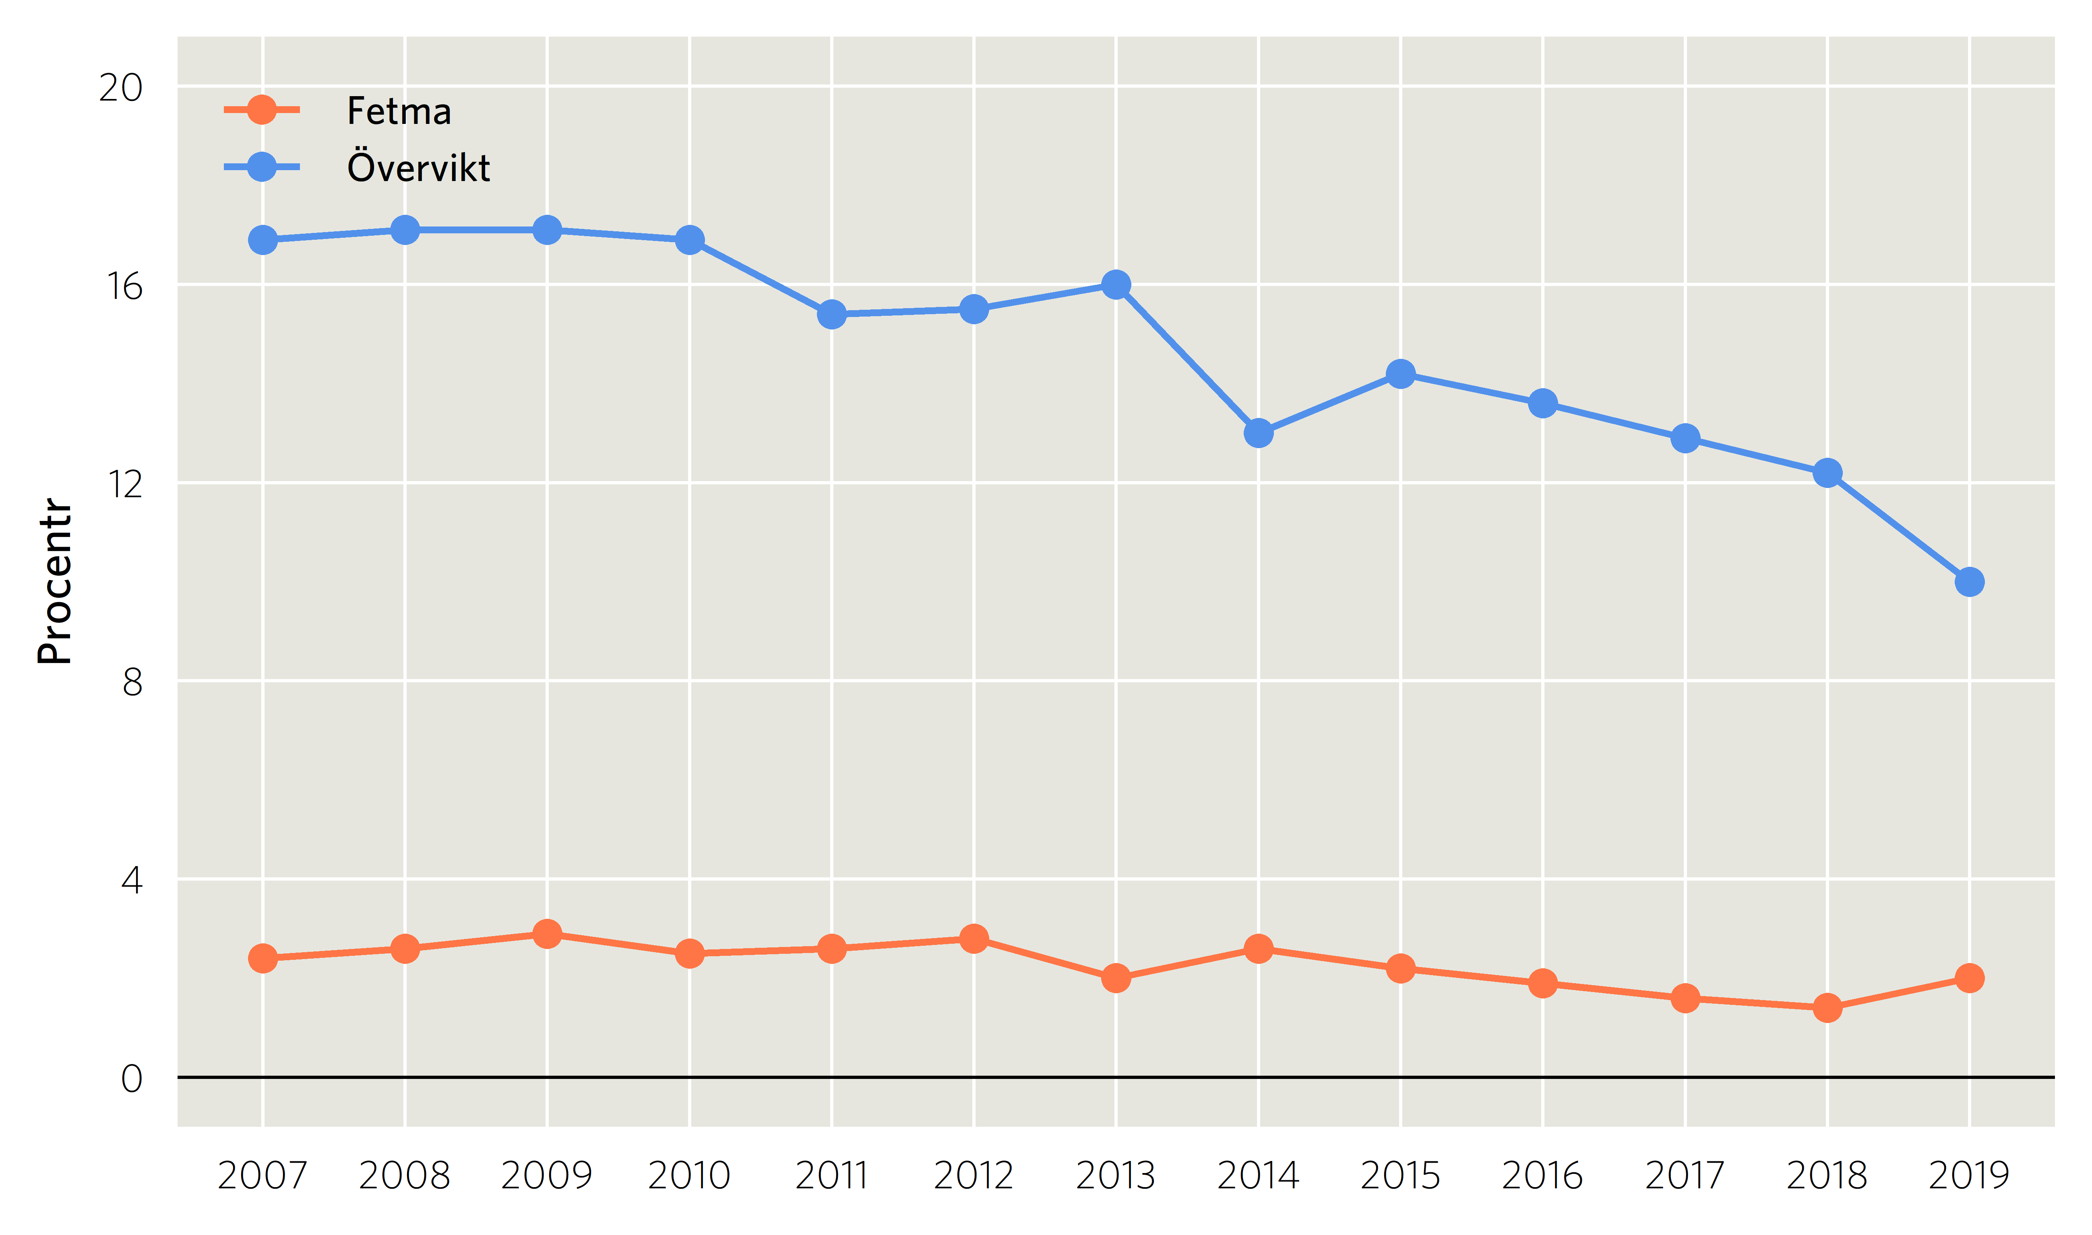
Salutsatsningen i Västerbotten
Ett befolkningsprogram som gör skillnad
Övervikt och fetma hos fyraåringar i Västerbotten 2007–2019 (preliminära resultat ref. Kompetenscentrum för mödra- och barnhälsovård, Region Västerbotten).

Slide 23
Mer fokus på hälsa i ledningsstruktur och mål
Från att ha utgått ifrån socialtjänst och hälso- och sjukvård, anger nästan alla medverkande län att skolan nu ingår, och i många fall även representanter från folkhälsoansvariga i länet.
Några län för dialog om att inkludera länets forsknings- och utvecklingsenhet (FoU) och fritidssektorn, vilket är genomfört i enstaka län.
Det är idag är mer fokus på helhet utifrån gemensamma mål. Alla medverkande län berättar att de har uttalade mål för hälsofrämjande och förebyggande arbete, men samtidigt varierar det stort hur långsiktiga mål har brutits ner.
Nationellt fokus har bidragit – såsom ÖK Nära vård och för psykisk hälsa.

Slide 24
Förbättringsområden som ofta lyfts fram i samtalen
Ungas uppväxtvillkor och hälsa. Hållbara lösningar för tillit, trygghet och brottsförebyggande arbete.
Fler friska levnadsår för minskade behov av vård och omsorg - en nyckel för att klara kompetensförsörjningen
Seniorers möjligheter till livslång självständighet, trygghet och deltagande i samhällslivet

Slide 25

Avstamp för fortsatt arbete
Förverkliga potentialen!
  Det bästa måste få möjlighet att skalas upp.
Systematiken är fortfarande avgörande!
  Vi vet vad vi vill, vi gör tillsammans, vi ser resultat.
  Sätt ljuset på förbättringsområden med oacceptabla skillnader.
Lokalt och regionalt fokus!
  Anpassa nationellt stöd i dialog med kommuner och regioner, utifrån lokala förutsättningar och behov.

Slide 26
Att hålla utkik efter
Fler friska levnadsår/seniorhälsa – lära av referensplatser som har tagit ett samlat grepp i det hälsofrämjande och förebyggande arbetet.
Strategi och verkstad för hälsa - två webbsända seminarier nov/dec
  Ledning och styrning i samverkan
  Konkreta arbetssätt/koncept som har gått från pilot till införande.

Slide 27
Fokus för stunden
Syfte: Utifrån lärdomarna föra dialog om fokus för fortsatt arbete utifrån din roll som RSS-samordnare.
Finns det delar i Strategi för hälsa som har varit till särskild nytta?
Det bästa måste få möjlighet att skalas upp - hur hjälps vi åt?

Slide 28
Vad händer inom
Folkhälsa och psykiatri ?
RSS nätverket
4 oktober 2023

Slide 29
Vart ska vi?
Där jag finns
På rätt sätt
På mitt sätt
Nära vård
Strategi för hälsa//Hälsa som strategi
Ökad tillgänglighet
Hemma
Nära
Digitalt
Skriftligt
I flödet
Nära vård
ÖK
Styrning med kunskap
ÖK
Kunskapsstyrningen
Ökad kvalitet
Ökad jämlikhet över
landet
Snabbare utveckling
av kunskap
Svara mot lokala behov
Ökad tillgäng-lighet
ÖK
Psykisk hälsa
ÖK
Vision e-hälsa
ÖK
Cancer
ÖK
Vård på mitt sätt
Personcentrerad vård
Patientmedverkan
Närståendemedverkan
Patientkontrakt, SIP mm.
Kvinnors hälsa
ÖK

Slide 30

Samarbete
Samarbete med medlemmarna
Samarbete mellan sektionerna
Samarbete med myndigheter
Samarbete med patienter/brukare/närstående
Internationellt samarbete
Foto: Pixabay

Slide 31

Var står vi? Positionspapperet
Investeringar i psykiskt välbefinnande gynnar tillväxt och regional och lokal utveckling - avsaknad av investeringar får motsatt effekt
Hälsopanoramat förändras bland annat genom att psykisk ohälsa ökar vilket sätter press på välfärden som SKR:s medlemmar ansvarar för
Sjuktalen beror till stor del på psykiatriska diagnoser vilket påverkar kompetensförsörjningen, inte minst i vård- och omsorgssektorn
Särskilt stor är ökningen bland barn vilket påverkar många verksamheter inom vård och skola och riskerar att påverka hela samhället negativt i framtiden
Stuprör och gränser inom välfärden gör att personer med stora behov inte får dessa tillgodosedda och att resurserna används ineffektivt

Slide 32
Abstrakt
Innovation ledning o styrning
Bidra m. samordning/erfarenhets-utbyte
Innovation
Arbetssätt/
samarbets-former
Stödja medl. PPF
Förebyggande främjande
Nå utsatta grupper
Brukar-inflytande
Nära vård-omställning
Öka impleme-terings-takten
Suicid-
prevention
Ökad kunskap om främjande/skola
Nya arbetssätt inkl digitalt
Stödja medl. Barn/unga
Sysselsätt-ning PPF
Stöd boende/
sysselsätt-ning
Stödja medl kunskaps-styrn.
Stödja samverkan runt barn
Ökad skol-närvaro
Krisstöd, traumabeh.
Stärka förskolan
Utveckla heldygns-vård
Prehospital psykiatri
Fokusera barn/ungas hälsa
Minska sjukfrånvaro
Fler fritidsakti-viteter barn
Resurs-effektiva metoder barn/unga
Heldygns-vård
Konkret
Psykiatri
Primärvård
Folkhälsa

Slide 33
På gång
Det handlar om livet
Psykisk hälsa ses som en resurs för individen och samhället
Ökade investeringar i barn och unga för en god psykisk hälsa genom hela livet
Ett inkluderande och hållbart arbetsliv som främjar psykisk hälsa
Ett inkluderande samhälle med delaktiga invånare
Vård och omsorg som möter individens behov
Stärkt suicidpreventivt arbete
Stärkt kunskapsutveckling inom området psykisk hälsa och suicidprevention
Överenskommelser 2024
Hälsa som strategi
Fritidskort
Hälsoprogram barn och unga
Primärvårdsutveckling
Utveckla uppföljning
Myndigheternas strategi – följa och
stödja med SKR:s positionspapper
Notes:
De 24 myndigheter som ingått i arbetet
Arbetsmiljöverket, Folkhälsomyndigheten, Forskningsrådet för hälsa, arbetsliv och välfärd (Forte), Försäkringskassan, Inspektionen för vård och omsorg (IVO), Jämställdhetsmyndigheten, Kriminalvården, Läkemedelsverket, Migrationsverket, Myndigheten för arbetsmiljökunskap , Myndigheten för delaktighet (MFD), Myndigheten för familjerätt och föräldraskapsstöd (MFoF), Myndigheten för samhällsskydd och beredskap (MSB), Myndigheten för ungdoms- och civilsamhällesfrågor (MUCF), Polismyndigheten, Rättsmedicinalverket, Sametinget, Socialstyrelsen, Specialpedagogiska skolmyndigheten (SPSM), Statens beredning för medicinsk och social utvärdering (SBU), Statens institutionsstyrelse (SIS), Statens medieråd, Statens skolverk, Trafikverket, Vetenskapsrådet, Vinnova.

Slide 34

Frågor och medskick?

Slide 35
Paus och kollegialt utbyte

Slide 36
Nationell samling för socialtjänstens medarbetare
SKR och regeringen bjöd in alla socialtjänstens medarbetare till en digital sändning i förmiddags
Syfte att beskriva vad som görs nationellt och få in medarbetarnas perspektiv på situationen, tankar, frågor och inspel till hur man skulle vilja arbeta
Uppsala och Malmö
Notes:
60 barn i kö till Sis
HVB platser minskar
Svårt att rekrytera familjehem
Thomas Odin (socialdirektör Uppsala)

Slide 37
Kort rapport från referensgruppen för nya SoL
Camilla Valtersson Grönwall deltog under mötet
Tidplan:
Lagrådsremiss april 2024
Proposition september 2024
Ikraftträdande 1 juli 2025
Trycker på behov av att höja lägstanivån

Slide 38
Övrigt som lyftes under mötet
Utredning om socialtjänstdataregister startad - kommer senare men under mandatperionden (50 mkr avsatta i budget)
Utredning om sökbara orosanmälningar
Utredning om effektivare tillsyn
Utredning om incitament/verktyg för vårdnadshavares medverkan i insatser
Förstärkningsteam och skolsociala team
ÄOL inarbetas troligen i SoL (Anna Tenje)
Diskussioner kring insatser utan behovsprövning
Samsjuklighetsutredningens införande försenas troligen
Notes:
Gällande utredningen ”Bättre förutsättningar för att utveckla en kunskapsbaserad socialtjänst”:
Till utredare har utsetts Peder Liljeqvist, domare i kammarrätten. Uppdraget började gälla 22 juni och ska vara klart 1 juli 2024.
Utredningen ska lämna förslag till ny reglering av socialtjänst[1]dataregister. Utgångspunkten ska vara det förslag om socialtjänstdataregister som lämnas i betänkandet Hållbar socialtjänst – En ny socialtjänstlag (SOU 2020:47).
Utredningen ska utreda eventuella ändringar av lagar och förordningar för att Socialstyrelsen ska kunna samla in statistik som de inte har rätt att göra i dag, tex statistik om känsliga personuppgifter.
Arbetet har precis påbörjats, vi har kontakt dem och meddelat att vi gärna sitter med i arbetsgrupp/expertgrupp. Det kommer att vara många juridiska frågor.
Gällande regeringsuppdraget ”Att analysera kommunernas förutsättningar och behov inför införandet av en socialtjänstdataregisterlag”
Socialstyrelsen har som komplement till utredningen fått i uppdrag att analysera kommunernas förutsättningar och behov.
Det uppdraget ska redovisas senast den 19 april 2024.
Socialstyrelsen ska utifrån dialog med SKR analysera kommunernas förutsättningar och behov inför införandet av en socialtjänstdataregisterlag.
Kommunernas eventuella kostnader ska även beräknas.
Vi har kontakt med projektledare, men inte haft något möte ännu. Arbete med projektdirektiv och projektplan pågår (enligt SoS).
Förstärkningsteamen skulle kunna bistå socialtjänsten med omvärldsanalys och erbjuda ett kvalitativt stöd både kunskapsmässigt och operativt. De skulle också kunna samverka med andra relevanta aktörer och myndigheter som skola, polis och sjukvård och kartlägga och utveckla arbetssätt och rutiner som främjar samverkan. På platser där kriminaliteten har eskalerat eller där socialtjänsten är hårt ansträngd ska förstärkningsteam också kunna stötta kommunerna.

Slide 39
Intressebevakning RSS
Underlag skickades till departementet strax före sommaren
Inget i budget för 2024
Dialoger pågår fortfarande

Slide 40
RUNDA
Vad gör er RSS nu, givet läget?
Vad säger era kommuner att de behöver?
Hur tänker ni att ni kan bidra?
3 min per RSS

Slide 41
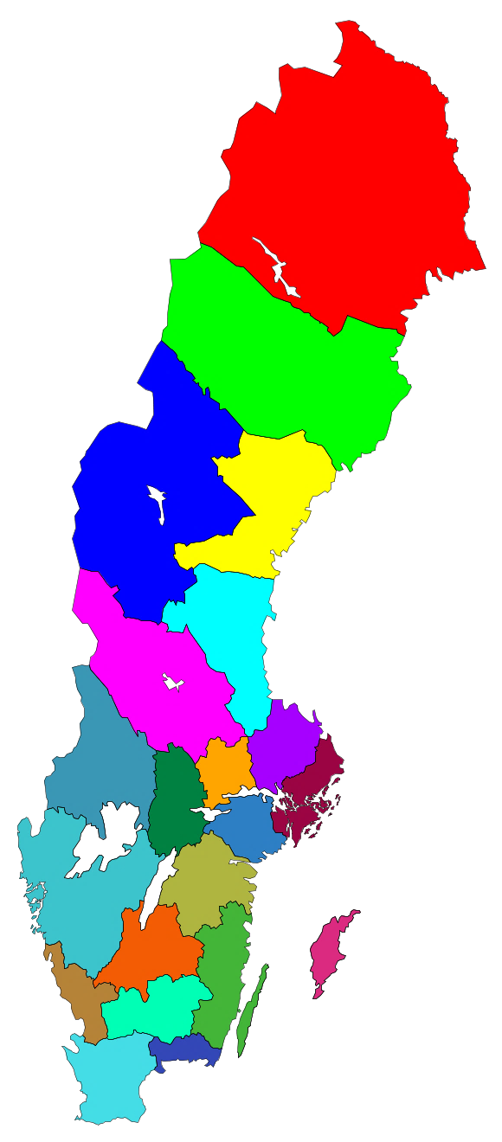
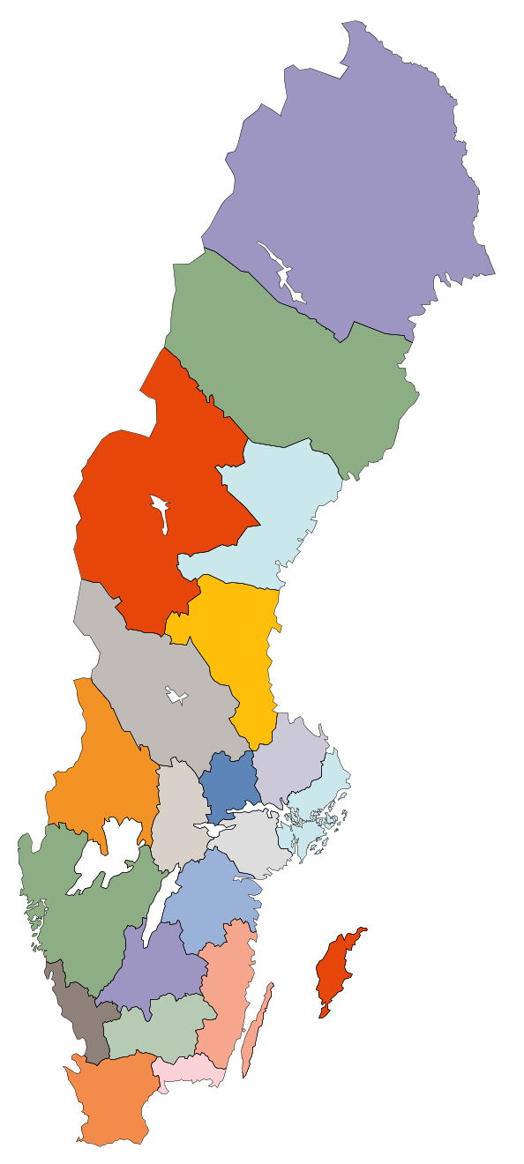

7. RSS Värmlands län
Region Värmland
Sandra Nätt
Enhetschef Nya perspektiv
FoU Välfärd Värmland
Anna Gund
Föreståndare
13. RSS Västra Götalands län
Västkom – Kommunalförbundens samorganisation
Anneli Bjerde
Enhetschef
Delregionala strukturer i Västra Götaland
Fyrbodals Kommunalförbund
Eva-Maria Persdotter
Socialstrateg
Boråsregionen
Helen Nordling
Enhetschef Välfärdsutveckling
Göteborgsregionen
Lena Holmlund
Avdelningschef Arbetsmarknad och social välfärd
Sara Nordenhielm
Enhetschef
Skaraborg
Skaraborgs kommunalförbund
Anna-Lena Ludvigsson
Enhetschef Välfärd och folkhälsa
14. RSS Östergötlands län
Östergötlands kommuner och
Region Östergötland
Camilla Salomonsson
Länssamordnare Socialtjänst med angränsande område hälso- och sjukvård och Socialtjänst
RSS Norrbottens län
Norrbottens kommun
Eva Lakso
Avdelningschef Social välfärd
8. RSS Örebro län
Region Örebro län
Ingmar Ångman
Områdeschef för välfärd och folkhälsa
15. RSS Jönköpings län
Region Jönköping, Kommunal utveckling
Ola Götesson
Chef för kommunal utveckling, FoUrum
2. RSS Västerbottens län
Region Västerbotten
Monica Wahlström,
Enhetschef FoU
1
16. RSS Hallands län
Region Halland
Maria Nilsson
RSS Jämtland Härjedalen
Region Jämtland Härjedalen
Regional Utveckling
Elin Ring
Samordnare, Social välfärd
9. RSS Västmanlands län
Region Västmanland
Lise-Lotte Eriksson
Verksamhetschef, Kunskapsutveckling och samverkan
2
17. RSS Kronobergs län
Region Kronoberg
Marcus Johansson
Samordnare
4. RSS Västernorrlands län
Kommunförbundet Västernorrland
Sirpa Virtanen
Chef för Socialtjänstens samverkans- och stödstrukturer
3
4
10. RSS Uppsala län
Region Uppsala
Nima Najafi
Verksamhetschef FoU socialtjänst
18. RSS Kalmar län
Kommunförbundet Kalmar län
Cecilia Frid
Verksamhetsledare hälsa och social välfärd
5
5. RSS Gävleborgs län
Region Gävleborg
Petra Hultén
Ledningsstöd
6
19. RSS Skåne län
Kommunförbundet Skåne
Sara Österberg
Avdelningschef
11. RSS Stockholms län
Stockholms Stad
Maria Karlsson
Enhetschef
StorSthlm
Malin Carlsson
Processledare
FoU Nordost
Emma Braconier
Verksamhetschef
7
9
10
8
12
11
Gävle kommun
Emelie Printz
Strategisk Samordnare, Social välfärd
20. RSS Blekinge län
Region Blekinge
Birgitta Nilsson
FoU-strateg
13
14
15
18
21
6. RSS Dalarnas län
Region Dalarna
Tanja Mårtenssson
Enhetschef, Hälsa och välfärd
16
17
20
21. RSS Gotlands län
Region Gotland
Öystein Berge
Kvalitetsschef
12. RSS Sörmlands län
Region Sörmland
Titti Kendall
Verksamhetschef, regionalt stöd Socialtjänst och vård
19

Slide 42


MED ÖPPNA ÖGON
Pilot för jämställd socialtjänst
Maria Högkvist
delprojektledare, pilotprojekt för jämställd socialtjänst, SKR

Slide 43
Vi har ett uppdrag att integrera jämställdhet
Jämställdhet en statsrättslig norm i Sverige.
Sverige har jämställdhetspolitiska mål.
Jämställdhetsintegrering är den huvudsakliga strategin för att uppnå de jämställdhetspolitiska målen.
Jämställdhet är både en rättighetsfråga och nödvändig i arbetet för ökad kvalitet.

Slide 44
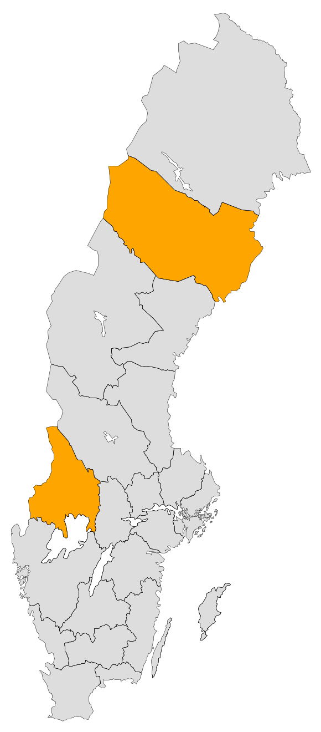
SKR tillsammans med två piloter år 2021-2023
RSS i Värmland
Projektledare: Birgitta Persdotter
universitetslektor socialt arbete samt vetenskaplig ledare
FoU Välfärd Värmland
RSS i Västerbotten
Projektledare: Anna Bohlin
utvecklingsledare
Ledningsstaben FoU Socialtjänst Västerbotten
Lärprocess under 2022 - 2023
Notes:
SKR tillsammans
med två piloter år 2021-2023
RSS i Värmland
Projektledare: Birgitta Persdotter
universitetslektor socialt arbete samt vetenskaplig ledare
FoU Välfärd Värmland
RSS i Västerbotten
Projektledare: Anna Bohlin
utvecklingsledare
Ledningsstaben FoU Socialtjänst Västerbotten

Slide 45
Lärprocess avslutad
Träff 1
Uppdrag, styrning och ledning och organisation
Träff 2
Förbättring och Kärnprocesser i RSS
Analys och uppföljning
Träff 3
Träff: Förberedelse
Träff: Slutsatser
20 Okt 2022
15 Dec 2022
12 Maj 2022
11 Mars 2022
26 sep 2023

Slide 46

Långt ifrån jämställt i plånboken
Löneskillnader ökar - första gången på 15 år.
Män har ungefär dubbelt så mycket kapital som kvinnor.
De totala inkomstskillnaderna är lika stora idag som 1995 (23 %).
Det skiljer 28% mellan kvinnors och mäns pensioner.
Notes:
Love:
Tyvärr ser vi att ojämställdheten inte bara kvarstår utan faktiskt ökar i Sverige. Några korta ögonblicksbilder på det är:
Långt ifrån jämställt i plånboken
Löneskillnader ökar - första gången på 15 år.
Kvinnor i arbetaryrken tjänar 6 000 kr mindre i månaden än män i arbetaryrken.
Män har ungefär dubbelt så mycket kapital som kvinnor.
Nästan var tredje kvinna född utanför Europa står utanför arbetskraften och sysselsättningsgapet mellan utrikes födda kvinnor och män har ökat.
De totala inkomstskillnaderna är lika stora idag som 1995 (23 %).
Det skiljer 28% mellan kvinnors och mäns pensioner.

Slide 47

Skillnader i hälsa mellan könen består
Kvinnor är sjukskrivna nästan dubbelt så mycket som män.
4 av 10 anställda anser att bemanningen i äldreomsorgen är så låg att den utgör en risk för de äldre minst någon dag per vecka.
Två tredjedelar av de som avled i suicid 2022 var män. Skillnaden mellan könen ökar med stigande ålder.
Notes:
Love:
Kvinnor är sjukskrivna nästan dubbelt så mycket som män.
Flickor och kvinnor är överrepresenterade när det gäller sjukskrivningar kopplade till psykisk ohälsa.
4 av 10 anställda anser att bemanningen i äldreomsorgen är så låg att den utgör en risk för de äldre minst någon dag per vecka.
Kvinnor med funktionsnedsättning och utrikes födda kvinnor skattar sin hälsa lågt.

Slide 48

Kvinnor lever fortfarande farligt
Hälften av alla 15-åriga tjejer har blivit kontaktade i sexuella syften av någon de tror är vuxen.
Mellan 7-20 procent av unga lever med hedersrelaterat våld och förtryck.
Varje år dödas i genomsnitt 16 kvinnor av en man de har eller har haft en nära relation med.
Män anser i högre grad än kvinnor att vi lever i ett jämställt samhälle. Unga män mest negativa till ökade rättigheter för kvinnor.
Notes:
Love:
Hälften av alla 15-åriga tjejer har blivit kontaktade i sexuella syften av någon de tror är vuxen.
Mellan 7-20 procent av unga lever med hedersrelaterat våld och förtryck.
Varje år dödas i genomsnitt 16 kvinnor av en man de har eller har haft en nära relation med.
Kvinnor med funktionsnedsättning är särskilt utsatta för våld och övergrepp.
Män anser i högre grad än kvinnor att vi lever i ett jämställt samhälle. Unga män mest negativa till ökade rättigheter för kvinnor.

Slide 49
Utgångspunkt – portalparagrafen §
”Socialtjänsten har som sin särskilda uppgift att på demokratins och solidaritetens grund främja människors ekonomiska och sociala trygghet, jämställdhet och jämlikhet i levnadsvillkor och aktiva deltagande i samhällslivet. Socialtjänsten ska under hänsynstagande till människans ansvar för sin och andras sociala situation inriktas på att frigöra och utveckla enskildas och gruppers egna resurser. Verksamheten ska bygga på respekt för människornas självbestämmanderätt och integritet.”
SoL 2001:453
Notes:
Anledningen till att vi står här idag är att i förslaget till ny socialtjänstlag som kom 2020, föreslogs det att jämställdhet skulle finnas med i portalparagrafen., att socialtjänsten ska främja jämställdhet och jämlikhet i levnadsvillkor. Begreppen hänger nära samman, men är inte samma sak. Jämlikhet handlar rättvisa villkor mellan individer och grupper i allmänhet.
Jämställdhet fokuserar på rättvisa villkor mellan kvinnor och män, flickor och pojkar.
Genom att ange både jämlikhet och jämställdhet i de övergripande målen blir det tydligt att socialtjänsten särskilt måste arbeta med jämställdhet. Men även idag är socialtjänsten genom annan styrning skyldig att främja jämställdhet. Vi får ingen jämlikhet utan att också uppnå jämställdhet.
Bakgrunden är ju att det i utredningen framgår att socialtjänsten präglas av ojämställdhet, men också att det har hänt mycket på det jämställdhetspolitiska området i Sverige som inte tagits med i tidigare utredningar och förarbeten.
Det utgör ett viktigt ramverk för socialtjänstens arbete. Något att sträva emot både för politik, chefer och handläggare.

Slide 50
Mer jämställdhet i nya socialtjänstlagen
Utredningen om ny Socialtjänstlag (SOU 2020:47) föreslår ett tillägg om jämställdhet som mål i portalparagrafen.
§
Notes:
Nu kan jämställdhetens betydelse i lagen stärkas ytterligare.

Slide 51
Utredningens förslag
Socialtjänst och socialnämnd ska:
Synliggöra skillnader mellan flickor, pojkar, kvinnor och män som är av betydelse för verksamhet på samhälls-, grupp- och individnivå.
Genomföra verksamheten så att omotiverade skillnader inte bevaras eller förstärks.
Vara medveten om risker för genusbias och att hantera dessa risker så att jämställdheten främjas.

Slide 52

Socialtjänstens omställning
Främjar jämlika och jämställda levnadsvillkor.
Utgår från ett förebyggande perspektiv.
Är lättillgänglig för alla.
Är kunskapsbaserad utifrån vetenskap och beprövad erfarenhet.
Notes:
Socialtjänsten behöver utifrån ny lagstiftning och förändrade utmaningar reformeras.
Det är en stor, omvälvande förändring som behöver hända och en viktig framgångsfaktor för att lyckas är att jämställdhet och jämlikhet tydligt ingår i alla förändringsprocesser.
Utifrån ny socialtjänstlag 2025 förväntas socialtjänsten stärka sitt arbete med:
- att främja jämlika och jämställda levnadsvillkor, det är avgörande att insatserna är behovsanpassade, av hög kvalitet, träffsäkra, och till gagn för både kvinnor, män, flickor, pojkar och personer av annan könsidentitet.
- utgå ifrån ett förebyggande perspektiv. I relation till jämställhet och jämlikhet handlar det mycket om att de förebyggande insatserna har ett jämställdhetsperspektiv, tar hänsyn till olika villkor för olika grupper, arbetar med att förändra destruktiva maskulinitetsnormer, men också att alla olika grupper tar del av insatserna tidigt att det finns kvalitativa insatser för olika grupper av individer och utsatthet.
är lättillgänglig för alla olika grupper av kvinnor, män, flickor och pojkar. Det kan handla om att arbeta för tilliten till socialtjänsten. Idag skiljer den sig åt mellan olika grupper.
Slutligen ska socialtjänsten vara kunskapsbaserad utifrån vetenskap och beprövad erfarenhet. Och en fråga att ställa sig är för vem den är kunskapsbaserad idag?
Verksamhet och arbete ska vila på vetenskap, beprövad erfarenhet, systematisk uppföljning och individbaserad officiell statistik som ger ökad kunskap om effekten av arbetet. Genom att följa upp och analysera verksamheter och insatser kan omotiverade skillnader identifieras mellan olika grupper av kvinnor, män, flickor och pojkar, vilket skapar större likvärdighet, effektivitet och tillit till socialtjänsten. Målet är att stödet till enskilda utgår ifrån individens behov och att invånare i möjligaste mån ska stödjas till självständiga liv - oavsett vem de är och vilken bakgrund de har.
Insatserna måste dessutom vara effektiva och matcha organisationens resurser. Det är bättre att göra rätt från början…
Ny lagstiftning räcker inte för att nå dit, det kommer att kräva tid och resurser i en omfattande kraftsamling över tid - parallellt i olika spår och på alla nivåer. Nuvarande lagstiftning, arbetssätt och kultur är djupt rotade i organisationernas styrning och verksamheter. Det kommer att ta tid att se resultaten av att främja jämställdhet och jämlikhet, vilket medför uppenbara risker i prioriteringen med en ansträngd ekonomi och växande kompetensbrist. SKR planerar att stödja kommunerna under en tio-årsperiod, med början redan under nästa år osv….

Slide 53
Varför behövs jämställdhet?
Minska omotiverade skillnader i bemötande, bedömning och insatser.
Öka medveten om att kön spelar roll i socialtjänstens handläggning.
Ge ett mer rättssäkert och träffsäkert stöd.
Högre kvalitet och minskade kostnader.
Notes:
För att främja jämställda och jämlika levnadsvillkor för olika grupper av flickor, kvinnor, pojkar och män och personer av annan könsidentitet, inklusive frihet från våld.
Öka medveten om att kön spelar roll i socialtjänstens handläggning.
Ge ett mer rättssäkert och träffsäkert stöd.
Högre kvalitet och minskade kostnader.

Slide 54
Jämställdhetsintegrering som strategi
Jämställdhetsintegrering är den internationellt och nationellt antagna strategin för att nå målet om jämställdhet.
Strategin syftar till att uppnå jämställdhet inom alla områden i en verksamhet. Det innebär att jämställdhet inte hanteras som en enskild fråga, utan som en naturlig del i alla processer.
Notes:
Socialtjänsten har stora möjligheter att bidra till ett jämställt samhälle och det övergripande jämställdhetspolitiska målet – ”Att kvinnor, män, flickor och pojkar ska ha samma makt att forma samhället och sina egna liv”
Socialtjänsten har ett brett uppdrag och verksamheten kan också bidra till att uppnå de jämställdhetspolitiska delmålen om makt och inflytande, hem- och omsorgsarbete, utbildning, hälsa, ekonomi och våld.
Jämställdhet handlar om att fördela makt och resurser likvärdigt mellan flickor/kvinnor och pojkar/män. Ett träffsäkert jämställdhetsarbete måste också beakta andra maktordningar som påverkar människors livsvillkor, till exempel ålder, etnisk tillhörighet, sexuell läggning, funktionsnedsättning, utbildningsnivå.
I utredningen framgår inte hur jämställdhet i socialtjänsten ska uppnås. SKR menar att jämställdhetsintegrering är en effektiv strategi att uppnå en jämställd och jämlik socialtjänst. Med ett medvetet jämställdhetsperspektiv får socialtjänsten kunskap och verktyg att ge ett jämställt bemötande, jämställd bedömning, jämställda insatser
Jämställdhetsintegrering är, i kombination med särskilda jämställdhetsåtgärder, Sveriges huvudsakliga strategi för att uppnå jämställdhet. Men det är också en strategi internationellt.
Jämställdhetsintegrering är en strategi för att uppnå jämställdhet inom alla områden. Den innebär att ett jämställdhetsperspektiv integreras i planering, beslutsfattande, genomförande och uppföljning av verksamhet. Det är en del av det ordinarie uppdraget för politiker, chefer och medarbetare och ingenting som sidoordnas. I socialtjänsten handlar det om att ha med perspektivet i både styrning och ledning och genom hela handläggningsprocessen. Det handlar om att ha öppna ögon, ta reda på hur verksamheten möter olika grupper av kvinnor och män, flickor och pojkar, samt att göra någonting åt saken om det visar sig att stödet inte är likvärdigt.
Nu ska Birgitta berätta om begreppen genusbias och omtiverade skillnader.

Slide 55
Genusbias
Bias = partiskhet, snedvridning eller skevhet.
Det kan handla om att socialsekreteraren ser individen könsstereotypt, att könsskillnader förstärks eller att faktiska könsskillnader bortses från helt (könsblindhet).
Det kan leda till omotiverade skillnader i bemötande, bedömning, insats och resultat.
Notes:
Birgitta:
För att förstå ojämställdhet i socialtjänsten är genusbias och omotiverade skillnader två centrala begrepp
Ordet bias kan översättas med partiskhet, snedvridning eller skevhet. Genusbias innebär därmed att våra föreställningar om vad en kvinna respektive man är och gör, bör vara och bör göra, kan påverka hur vi bedömer eller behandlar människor, ibland utan att vi ens är medvetna om det.
Det finns olika aspekter av genusbias: Att utgångspunkten är könsstereotyp, att könsskillnader förstärks eller att de bortses ifrån. Det handlar om att göra antaganden eller ha stereotypa uppfattningar om kön som kan leda till ojämställda bedömningar.
Normer och omedvetna föreställningar om vad en kvinna och en man är och gör kan påverka hur vi bedömer och behandlar människor, vilket i sin tur kan leda till omotiverade skillnader i bemötande, bedömning, valet av insats och resultat.

Slide 56
Omotiverade skillnader
När skillnader i handläggningen inte kan förklaras av faktiska reella skillnader avseende enskilda brukares behov, situation eller önskemål.
Det finns särskilda kriterier för att bedöma om omotiverade skillnader (Myndigheten för vård- och omsorgsanalys, 2018).
Notes:
Birgitta: Omotiverade skillnader är ett begrepp som används i översikten för att tydliggöra när skillnader i handläggningen inte kan förklaras av faktiska skillnader avseende enskildas behov, situation eller önskemål.
Omotiverade skillnader är inte önskvärda. De orsakas sannolikt av förutfattade meningar, osynliga normer eller fördomar. Och de kan leda till skillnader i bemötande, bedömningar och resultat.
Det finns särskilda kriterier för att bedöma omotiverade skillnader använts (Myndigheten för vård- och omsorgsanalys, 2018).
Det är viktigt att vara medveten om att skillnader kan vara relaterade till kön och samtidigt exempelvis till ålder, socioekonomisk status, härkomst, sexuell läggning, funktionsförmåga och bostadsort.
Love och Maria fråga till Birgitta: När är skillnader motiverade?

Slide 57

Vad säger
forskningen?
Notes:
Kunskapsöversikten sammanställer vad vi vet (och inte vet) om ojämställdhet i socialtjänsten. ​
Slutsatsen är att kön spelar roll i socialtjänstens handläggning och myndighetsutövning.​
Bristen på forskning speglas också i denna kunskapsöversikt.​
​
Kunskapsöversikten är författad av Maria Andersson Vogel, fil.dr. i socialt arbete vid Stockholms universitet och Birgitta Persdotter, fil.dr. i folkhälsovetenskap vid Karlstads universitet.​
Syftet med översikten är att ge kunskapsunderlag för att kunna utveckla och främja jämställdhet i socialtjänstens handläggning och myndighetsutövning. ​
​

Slide 58
Forskningen visar att
Samhällets könsnormer finns också i socialtjänsten.
Traditionella föreställningar om kvinnor som passiva, hjälpsökande omsorgsgivare och om män som aktiva, självständiga familjeförsörjare tycks vara mest framträdande.
Notes:
Tydliga mönster att könsnormerna i samhället också finns i socialtjänstens handläggning. ​
Skillnader mellan kvinnor och män, flickor och pojkar, tenderar både att upprätthållas och förstärkas. Det innebär att föreställningar om hur pojkar och män liksom flickor och kvinnor ”är” och ”gör” får olika betydelse i olika verksamhetsområden, och på så vis olika konsekvenser för klienter och brukare och för hur jämställda och jämlika deras levnadsvillkor är och blir. ​
Övergripande tycks traditionella föreställningar om kvinnor som passiva, hjälpsökande omsorgsgivare och om män som aktiva, självständiga familjeförsörjare vara de mest framträdande. ​

Slide 59
Könsstereotypa föreställningar får konsekvenser
Såväl kvinnor som män drabbas negativt, men på olika sätt.
Det motverkar utveckling av enskildas och gruppers egna resurser.
Hindrar jämställda och jämlika levnadsvillkor.
Socialtjänstens begränsade resurser används inte effektivt.
Notes:
Att människor bemöts och bedöms utifrån könsstereotypa normer och föreställningar drabbar såväl kvinnor som män negativt, men på olika sätt. ​
Det motverkar att frigöra och utveckla enskildas och gruppers egna resurser.
Hindrar jämställda och jämlika levnadsvillkor.
Ytterst är detta en fråga om lämpliga insatser, utifrån individuella förutsättningar och behov.
Det är också en fråga om att använda socialtjänstens begränsade resurser på ett kunskapsbaserat och effektivt sätt.​

Slide 60
Kunskapsläget varierar
Flest studier rör ekonomiskt bistånd och den sociala barn- och ungdomsvården
Färre rör äldreomsorg och funktionshinderområdet.
Inom missbruksområdet har fokus varit på behandling snarare än handläggning.
Det saknas studier om handläggningen av hedersrelaterat våld och förtryck.
Notes:
Forskning på svensk socialtjänst, liksom forskningsöversikter som inkluderar studier från såväl Sverige som andra länder. ​
Grundläggande forskning om socialtjänstens arbete saknas i stor utsträckning
Kunskapsläget varierar mellan socialtjänstens verksamhetsområden. ​
Fler studier finns som rör ekonomiskt bistånd och den sociala barn- och ungdomsvården
Medan färre studier rör äldreomsorg och funktionshinderområdet.
Inom missbruksområdet har fokus varit på behandling snarare än handläggningen.
Det saknas även studier om handläggningen av hedersrelaterat våld och förtryck och jämställdhet. ​
Att det saknas forskning innebär att det ibland presenteras studier som rör skillnader i samtliga steg i handläggningsprocessen och ibland enbart skillnader i något steg, exempelvis skillnader i beslut om insatser. ​
Nu kommer vi gå igenom de olika områdena kunskapsöversikten, område för område:
Ekonomisk bistånd​
Missbruk- och beroendevård​
Omsorgsinsatser och stöd enligt SoL och LSS​
Social barn- och ungdomsvård​
Familjerättsliga ärenden​
Våld i nära relation

Slide 61
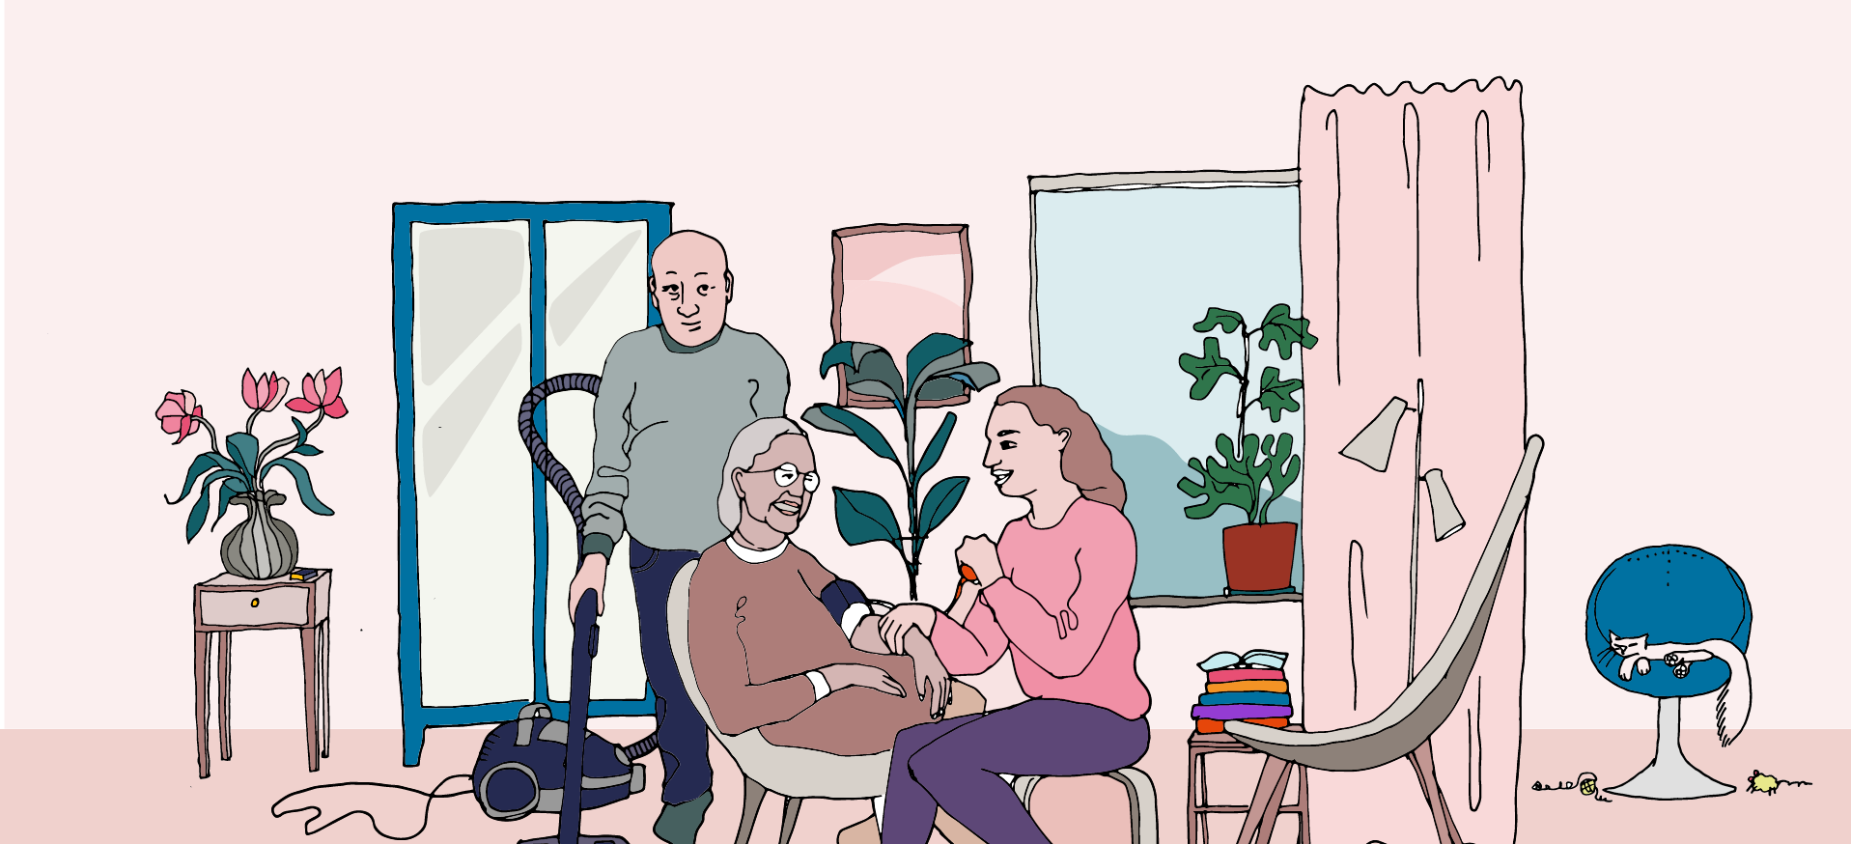
Notes:
Omsorgsinsatser och stöd enligt SoL och LSS

Slide 62
Traditionella roller upprätthålls
Män ses ofta som familjeförsörjare och kvinnor som omsorgsgivare, därför riktas aktiveringsinsatser främst till äldre, svenska män.
Kvinnor förväntas ta hand om sina omsorgsbehövande män. Lägre förväntningar på mäns förmåga att laga mat, diska och städa när kvinnan är i behov av omsorg.
Mammors och pappors förmåga som föräldrar bedöms olika, förväntningarna på mammor är högre.
Notes:
Män ses ofta som familjeförsörjare och kvinnor som omsorgsgivare, därför riktas aktiveringsinsatser främst till äldre, svenska män.
Kvinnor förväntas ta hand om sina omsorgsbehövande män. Lägre förväntningar på mäns förmåga att laga mat, diska och städa när kvinnan är i behov av omsorg.
Mammors och pappors förmåga som föräldrar bedöms olika, förväntningarna på mammor är högre.

Slide 63


Slide 64
Pojkars utsatthet riskerar förbises
Risk finns att pojkars utsatthet förbises och att flickors aktörskap och självständighet inte ges utrymme.
En av tre pojkar med uppskattat allvarlig exponering för misshandel och/eller beteendeproblem blir aldrig föremål för utredning, stöd och insatser.
Betydligt vanligare att flickor och kvinnor utsätts inom HRV. Men pojkar utsatthet är betydligt mer omfattande än vad som tidigare antagits.
Notes:
Risk finns att pojkars utsatthet förbises och att flickors aktörskap och självständighet inte ges utrymme.
En av tre pojkar med uppskattat allvarlig exponering för misshandel och/eller beteendeproblem blir aldrig föremål för utredning, stöd och insatser.
Betydligt vanligare att flickor och kvinnor utsätts inom HRV. Men pojkar utsatthet är betydligt mer omfattande än vad som tidigare antagits.

Slide 65


Slide 66
Bristande förtroende ett hinder
Bristande förtroende för socialtjänsten är ett hinder för många familjer.
Våld i ungas parrelationer riskerar hamna mellan stolarna trots att utsatthet och våld har samma mönster och allvarlighetsgrad som hos äldre. ​
Våldsutsatta män har generellt svårare att erkänna att de upplevt våld, söka hjälp och ta emot stöd.
Notes:
Bristande förtroende för socialtjänsten är ett hinder för många familjer.
Våld i ungas parrelationer riskerar hamna mellan stolarna trots att utsatthet och våld har samma mönster och allvarlighetsgrad som hos äldre. ​
Våldsutsatta män har generellt svårare att erkänna att de upplevt våld, söka hjälp och ta emot stöd

Slide 67


Kön spelar roll!

Slide 68
Kön spelar roll!
Samhällets könsnormer syns också i socialtjänstens handläggning.
Notes:
Maria Samhällets könsnormer syns också i socialtjänstens handläggning.

Slide 69
Kön spelar roll!
Samhällets könsnormer syns också i socialtjänstens handläggning.
Föreställningar och normer får konsekvenser. Skillnader både upprätthålls och förstärks.
Notes:
Maria
Föreställningar och normer får konsekvenser. Skillnader både upprätthålls och förstärks.

Slide 70
Kön spelar roll!
Samhällets könsnormer syns också i socialtjänstens handläggning.
Föreställningar och normer får konsekvenser. Skillnader både upprätthålls och förstärks.
Samtidigt finns reella skillnader i livsvillkor mellan kön, vilket socialtjänsten också måste ta hänsyn till.
Notes:
Maria
Samtidigt finns reella skillnader i livsvillkor mellan kön, vilket socialtjänsten också måste ta hänsyn till.

Slide 71
Kön spelar roll!
Samhällets könsnormer syns också i socialtjänstens handläggning.
Föreställningar och normer får konsekvenser. Skillnader både upprätthålls och förstärks.
Men det finns reella skillnader i livsvillkor mellan kön, vilket socialtjänsten också måste ta hänsyn till.
Kunskap, metoder och stöd är nycklar till ökad kvalitet och jämställdhet i socialtjänsten.
Notes:
Maria
Kunskap, metoder och stöd är nycklar till ökad kvalitet och jämställdhet i socialtjänsten.

Slide 72
Kön spelar roll!
Samhällets könsnormer syns också i socialtjänstens handläggning.
Föreställningar och normer får konsekvenser. Skillnader både upprätthålls och förstärks.
Men det finns reella skillnader i livsvillkor mellan kön, vilket socialtjänsten också måste ta hänsyn till.
Kunskap, metoder och stöd är nycklar till ökad kvalitet och jämställdhet i socialtjänsten.
Socialtjänsten kan främja jämställda levnadsvillkor.
Notes:
Maria
Socialtjänsten kan främja jämställda levnadsvillkor.

Slide 73
Hur jämställd är socialtjänsten?
Notes:
Vi har under de senaste åren i en pilot testat hur detta kan göras i praktiken i socialtjänsten om jämställdhet förtydligas i förslaget om Ny socialtjänstlag.
Inom ramen för SKR:s pilotprojekt för jämställd socialtjänst utvecklar stöd för jämställdhetsintegrering i socialtjänsten med hjälp av RSS Värmland och Västerbotten.
Det här kommer vi berätta mer om i slutet av seminariet.
Vi började med en fråga! Är socialtjänsten verkligen inte jämställd? Vilka behov finns Och hur ligger det till?

Slide 74
700 personer har gett input
Socialtjänst: Socialchefer, IFO-chefer, 1:a socialsekreterare,
handläggare, utförare, förtroendevalda
RSS: Chefer, utvecklingsledare för kvinnofrid, övriga
utvecklingsledare inom RSS
Notes:
Närmare 700 personer verksamma inom socialtjänsten och de regionala stöd och samverkansfunktionerna (RSS) har bidragit till att sammanfatta behoven för att nå en jämställd socialtjänst.
Socialtjänst: Socialchefer, IFO-chefer, 1:a socialsekreterare,
handläggare, utförare, förtroendevalda
RSS: Chefer, utvecklingsledare för kvinnofrid, övriga
utvecklingsledare inom RSS

Slide 75
Röster om jämställdhet
”Befintlig forskning ger många aha-upplevelser. Vi behöver verkligen lyfta frågorna i det dagliga arbetet och ha dessa diskussioner mer frekvent och systematiskt.”
”Arbetssätt så att jämställdhetsfrågorna blir integrerade i det dagliga arbetet så det inte blir arbeten parallellt”
”Vi kan ge mer stöd – har dörr att öppna, inget tydligt uppdrag i nuläget” (RSS)​
”Vi jobbar mycket utifrån ett individuellt perspektiv. Men det är viktigt av vi blir medvetna och inte låter fördomar påverka vårt arbete.”
Notes:
”Arbetssätt så att jämställdhetsfrågorna blir integrerade i det dagliga arbetet så det inte blir arbeten parallellt”
”Vi kan ge mer stöd – har dörr att öppna, inget tydligt uppdrag i nuläget” (RSS)​
”Befintlig forskning ger många aha-upplevelser. Vi behöver verkligen lyfta frågorna i det dagliga arbetet och ha dessa diskussioner mer frekvent och systematiskt.”
”Vi jobbar mycket utifrån ett individuellt perspektiv. Men det är viktigt av vi blir medvetna och inte låter fördomar påverka vårt arbete.”

Slide 76
Fem utmaningar för socialtjänsten
Vill men saknar kunskap och vana att arbeta med jämställdhet praktiskt i verksamhet.
Saknar ofta statistik och analyser som tydliggör behov och nytta.
Behöver stöd och anpassade metoder.
Behöver långsiktiga förutsättningar.
Får inte stöd av RSS som saknar uppdrag på området.
Notes:
Vill men saknar kunskap och vana att arbeta med jämställdhet praktiskt i verksamhet.
Saknar ofta statistik och analyser som tydliggör behov och nytta.
Behöver stöd och anpassade metoder.
Behöver långsiktiga förutsättningar.
Får inte stöd av RSS som saknar uppdrag på området.
Socialtjänsten vill men saknar kunskap och vana att arbeta med jämställdhet praktiskt i det dagliga arbetet. Jämställdhetsutmaningar behöver synliggöras som visar att det handlar om mer än arbetsgivarfrågor.
Det saknas också statistik och analyser som visar behov och nytta.
Därför efterlyser verksamma såväl kunskap som stöd och metoder som är anpassade efter socialtjänstens uppgifter och arbete.
Verksamma inom socialtjänsten efterfrågar mer kunskap, kompetens, metoder och stöd anpassade för socialtjänstens olika roller (politiker, chefer, handläggare, utförare). Det är viktigt, inte minst för implementering och långsiktighet, i arbetet Politik och chefer behöver sätta mål och efterfråga resultat.
Verktygen måste vara tidseffektiva eftersom det råder stor konkurrens om både tid och resurser inom socialtjänsten. Verktyg behöver integreras i redan befintliga strukturer så att det inte blir betungande sidospår. Tid behöver avsättas för att testa, börja göra och dela erfarenheter socialtjänster emellan. Här kan SKR bidra som en sammanhållande länk.
De regionala samverkas och stödstrukturerna upplever att de inte har kunskap eller tydligt mandat att jobba med stöd i frågorna. Det behövs för att de ska kunna bidra på ett bättre sätt.

Slide 77
Hur stärker vi jämställdhetsarbetet?
Förutsättningar
Kunskap och kompetens
Metoder och stöd
Notes:
Så vad säger ST att de behöver för att kunna förändra sitt arbete?
Förutsättningar
Stödjande kultur
Tillgång till statistik
System för uppföljning
Tydligare uppdrag
Lagstöd i SoL
Efterfrågan från chefer och politik
Tid och resurser
Kunskap och kompetens
Utbildning
Förståelse för nyttan
Förstå brukarnas och sina egna normer och föreställningar
Göra jämställdhetsanalyser
Använda forskning och beprövad erfarenhet
Metoder och stöd
Enkla verktyg
Checklistor
Lärande exempel
Stöd för uppföljning och analys
Implementeringsstöd

Slide 78

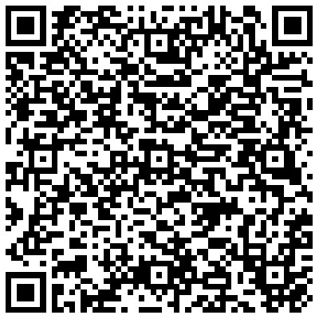
SKR:s befintliga stöd till jämställd socialtjänst
Gå gärna in på vår hemsida!
Kunskapsöversikter
Lärande exempel​
Filmer
Pilotprojekt för Jämställd socialtjänst
Jämställd socialtjänst
Notes:
Love: SKR:s befintliga stöd
till jämställd socialtjänst
Gå gärna in på vår hemsida!
Kunskapsöversikter
Lärande exempel​
Filmer
Pilotprojekt för Jämställd socialtjänst
Jämställd socialtjänst

Slide 79
Kommande material och stöd
Stödet ska ge kunskap och praktiska verktyg att jämställdhetsintegrera:
  styrning och ledning
  handläggningsprocessen (bemötande, bedömning, beslut, insatser, uppföljning)
  systematisk uppföljning
Materialet ska kunna användas av:
  RSS för att stödja socialtjänsten
  Socialtjänsterna själva
  RSS internt
Notes:
Love
Stödet ska ge kunskap + praktiska verktyg att jämställdhetsintegrera:
styrning och ledning
handläggningsprocessen (bemötande, bedömning, beslut, insatser, uppföljning)
systematisk uppföljning
Materialet ska kunna användas av:
RSS för att stödja socialtjänsten
Socialtjänsterna själva
RSS internt

Slide 80

Nytt stöd till kommuner och regioner
Guide
Stöd
Målgrupp
Värmland: Handläggning BoU
Västerbotten: Uppföljning ISU/SU
Stöd till internt jämställdhetsarbete ”Blicka inåt”
Lärande exempel
Filmer
Materialet ska kunna användas av:
RSS för att stödja socialtjänsten
Socialtjänsterna själva
RSS internt
Jämställd Socialtjänst
Notes:
Love: Nytt stöd till kommuner och regioner. Lanseras bland annat vid Forum Jämställdhet i februari 2024.
Guide/stöd och Metodstöd
Värmland: Handläggning BoU
Västerbotten: Uppföljning ISU/SU
Lärande exempel
Filmer

Slide 81
Hur kan RSS
främja jämställdhet
internt?
Notes:
Så hur kan socialtjänsten då göra för att främja jämställdhet? Vi kommer med flera stöd.

Slide 82
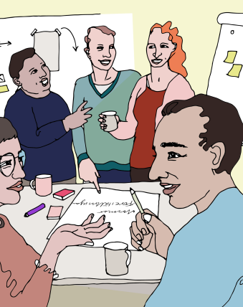
Blicka inåt
- För ett jämställt stöd till kommuner och regioner
Kommuner och regioner ansvarar för en stor del av välfärden. För att säkerställa en hög kvalitet måste de välfärdstjänster som levereras vara både jämställda och jämlika.
Genom att integrera jämställdhet i RSS:ernas stöd, service och professionell rådgivning till kommuner och regioner bidrar det till kommuners och regioners möjligheter att leverera jämställda välfärdstjänster. I förlängningen främjar det jämställdhet i samhället.
Notes:
Kommuner och regioner ansvarar för en stor del av välfärden. För att säkerställa en hög kvalitet måste de välfärdstjänster som levereras vara både jämställda och jämlika.
Genom att integrera jämställdhet i RSS:ernas stöd, service och professionell rådgivning till kommuner och regioner bidrar det till kommuners och regioners möjligheter att leverera jämställda välfärdstjänster. I förlängningen främjar det jämställdhet i samhället.

Slide 83
Kom igång!
Vilka jämställdhetsmål har din organisation?
Visa på vilka sätt kön spelar roll.
Gör jämställdhet synligt i ert arbete.
Använd könsuppdelad statistik som verktyg och analysera statistiken.
Notes:
Vilka jämställdhetsmål har din organisation?
Visa på vilka sätt kön spelar roll.
Gör jämställdhet synligt i ert arbete.
Använd könsuppdelad statistik som verktyg och analysera statistiken.

Slide 84
RSS behov angående nya SoL och jämställdhet? Vad är viktigast framåt?
Notes:
Både internt och för att stötta kommunerna

Slide 85
RSS behöver metoder och stöd då detta är ett nytt område.
RSS behöver förutsättningar genom att jämställdhet integreras som en naturlig del i det nationella arbetet från SKR och myndigheter.
RSS behöver kunskap och kompetens. Förslag: "Gender coach program" för RSS chefer och utvecklingsledare som en start för att höja kompetensen.
RSS behöver stöd i implementering av olika stöd som lanseras inom piloten bl.a. Blicka inåt, Guiden och de olika metodstöden.
RSS chefer och socialchefer behöver efterfråga resultat av jämställdhetsarbetet både internt och gentemot kommunerna.
Notes:
RSS behöver metoder och stöd då detta är ett nytt område som kräver ett komplext förändringsarbete inom RSS.
RSS behöver förutsättningar genom att jämställdhet integreras som en naturlig del i det nationella arbetet från SKR och myndigheter. Så att RSS inte behöver börja med att jämställdhetsintegrera. Viktigt att jämställdhet nu kommer in i hela omställningen från start.
RSS behöver kunskap och kompetens. Förslag: "Gender coach program" för RSS chefer och utvecklingsledare som en start för att höja kompetensen.
RSS chefer och socialchefer behöver efterfråga resultat av jämställdhetsarbetet både internt och gentemot kommunerna.
RSS behöver stöd i implementering av olika stöd som lanseras inom piloten bl.a. Blicka inåt, Guiden och de olika metodstöden.

Slide 86
Känner ni igen er i beskrivningen?
Förutsättningar
Kunskap och kompetens
Efterfrågan
Metoder och stöd
Implementering
Notes:
Så vad säger ST att de behöver för att kunna förändra sitt arbete?
Förutsättningar
Stödjande kultur
Tillgång till statistik
System för uppföljning
Tydligare uppdrag
Lagstöd i SoL
Efterfrågan från chefer och politik
Tid och resurser
Kunskap och kompetens
Utbildning
Förståelse för nyttan
Förstå brukarnas och sina egna normer och föreställningar
Göra jämställdhetsanalyser
Använda forskning och beprövad erfarenhet
Metoder och stöd
Enkla verktyg
Checklistor
Lärande exempel
Stöd för uppföljning och analys
Implementeringsstöd
Känner ni igen er i beskrivningen? En minut med grannen?

Slide 87
Dagens slutsatser
Kön spelar roll och får konsekvenser för både kvinnor, män, flickor och pojkar.
Ni kan göra skillnad! RSS kan stötta socialtjänsten.
Förbered er redan nu! En ny SoL - ett bra tillfälle att bygga in.
Det kommer lanseras fler SKR:s stöd i februari 2024.
Mer forskning behövs!
Notes:
Kön spelar roll och får konsekvenser för både kvinnor, män, flickor och pojkar.
Ni kan göra skillnad! RSS kan stötta socialtjänsten.
Förbered er redan nu! En ny SoL - ett bra tillfälle att bygga in. Jämställdhet integreras i omställningen av socialtjänsten.
Det kommer lanseras fler SKR:s stöd i februari 2024.
Mer forskning behövs!

Slide 88
MED ÖPPNA ÖGON
Frågor?

Slide 89

Tillsammans har vi kunskap,
kraft och kompetens att utveckla socialtjänsten
RSS-nätverket 2023-10-04

Slide 90
Agenda
Privata utförare
  lägesrapport
  två olika förslag på genomförande
Fundera enskilt
Samtal runt borden
Återkoppling

Slide 91
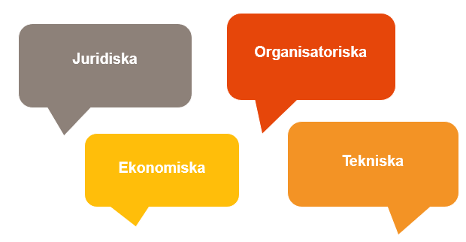
Utreda förutsättningarna för privata utförare att ta del av Yrkesresan
Aktiviteter
Utredning Affärsconcept
Samtal med
  socialchefer
  referensgrupp RSS-nätverket
  privata aktörer
  Adda
  Sakkunniga SKR

Slide 92
Slutsatser hittills
Presenterades för Nationella styrgruppen 7 juni
1. Det finns ett brett stöd för att erbjuda Yrkesresan till privata utförare även om komplexiteten är stor med till viss del motstridiga önskemål.
2. Den nationella avgiften som kommunerna betalar till SKR påverkas inte om privata utförare erbjuds delta, eftersom den baseras på antal invånare i kommunen och inte antal medarbetare.

Slide 93
Slutsatser hittills
3. SKRs stadgar gör det inte möjligt att sälja Yrkesresan till privata utförare.
4. Det är viktigt att bevara nuvarande organisationsstruktur där RSS:erna ansvarar för genomförandet av Yrkesresan – även om privata utförare ansluter.

Slide 94
Slutsatser hittills
5. Det återstår många praktiska detaljer att lösa bland annat kommunikation, avtal, administration och ekonomi
6. De privata utförarna ska betala för sitt deltagande
7. Börja i liten skala – göra en pilot
Låta processen ta tid!

Slide 95
SKR och Nationella styrgruppen fattar principbeslut om att privata utförare ska erbjudas deltagande i Yrkesresan
Alt 1 Kommmun ansvarig
Avtal
Information/kommunikation
Anmälan
Fakturering
Ekonomi
Alt 2
RSS ansvarig
Det kluriga!
Medarbetare i privata utförare får tillgång till Yrkesresan. Genomförandet sker på samma sätt som till medarbetare i kommunerna, dvs genom RSS

Slide 96
Var står vi nu?
Omfattande komplexitet och motstridiga önskemål i den praktiska hanteringen av anmälan, avtal, fakturering mm
”Kommungränser gäller inte för privata utförare”
RSS:er olika organisationsformer = olika förutsättningar
Oprövat juridiskt att RSS säljer till privata utförare
Privata aktörers utbildningar och oro kring konkurrensutsättning.
Svårt att ta ställning så länge innehåll inte är färdigt
Prioritera leverans till kommunerna
Medskick från nationella styrguppen 14 september
att avvakta med att erbjuda privata utförare att ansluta till Yrkesresan
att invänta att vi har kommit längre med utveckling av innehåll och genomförande

Slide 97
Fundera enskilt och tillsammans
Alt 2
RSS ansvarig
Vilka fördelar och nackdelar ser ni med alternativ 2
Vilka är de två viktigaste frågorna att hitta lösningar på?
Hur angelägen är frågan om privata utförare är hos era kommuner?
Anteckna!

Slide 98
Vilka fördelar och nackdelar ser ni med alternativ 2?
Hur angelägen är frågan om privata utförare är hos era kommuner?
Vilka är de två viktigaste frågorna att hitta svar på?

Slide 99
Arbete pågår
Yrkesresan Funktionshinder
Första kursen lanseras 15 november
Material till regionala uppstarter förbereds
Anpassningar kontohantering
RSS i olika faser för genomförande
Yrkesresan Missbruk och beroende
Camilla Waern Nyström projektledare
Styrgrupp första möte 10 oktober
Yrkesresan Barn och unga
4 av 6 kurser i Ny-steget lanserade, övriga under hösten
Van-steget planeras
Arbete med lärplattformen
Stöd till RSS och utbildare
Ca 4 200 konton i lärplattformen
Yrkesresan Äldre
Förstudien redovisades 14 september
Förslag: producera en yrkesresa inom området
Beslut 11 oktober

Slide 100
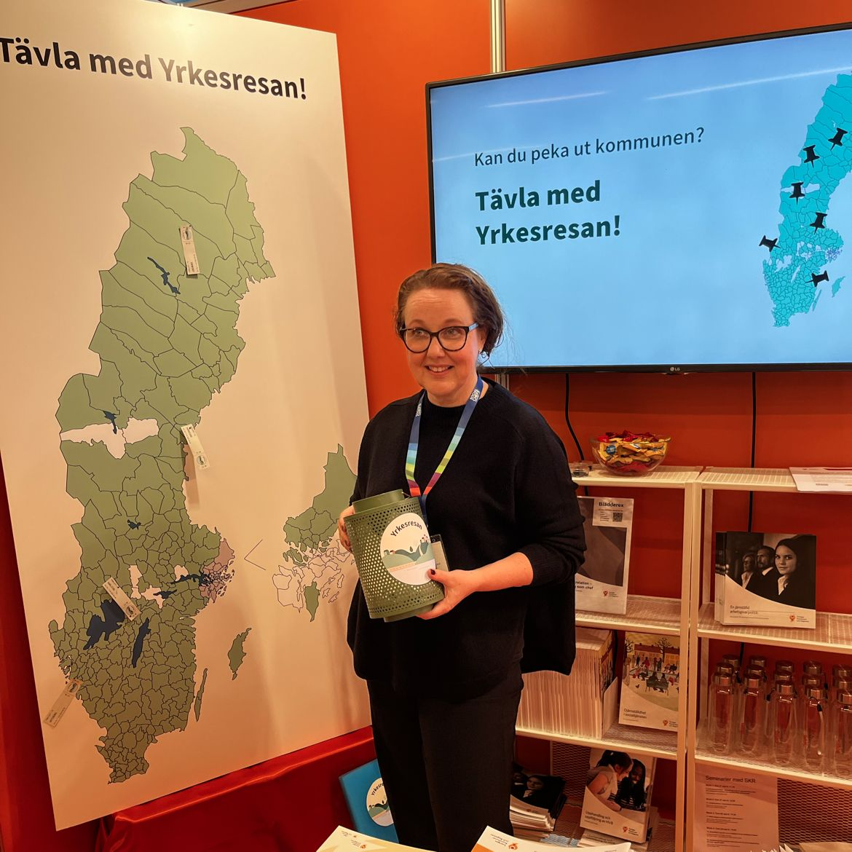
På gång
Socialchefsdagarna, tävling i SKRs monter
Öppet forum 18 oktober
”Alle man på däck” 1-2 februari

Slide 101
Information från SKR och AU

Slide 102

Fortsatt gemensamt arbete från 2025 för kunskapsbaserad socialtjänst och kommunal hälso- och sjukvård
Kommunerna har sedan 2020 tilläggsfinansierat SKRs arbete med kunskapsstyrning i socialtjänsten och den kommunala hälso- och sjukvården.
SKR:s kansli förbereder ett förslag för fortsättning av arbetet som kommer att förankras under hösten och tas upp för beslut runt årsskiftet 2023/2024.
Ett informationsbrev om detta har skickats ut till alla socialchefer/förvaltningschefer

Slide 103
Utgångspunkter för SKRs arbete med den fortsatta rekommendationen
Verksamheten i rekommendationen ingår inte i SKRs medlemsavgift i dagsläget. En översyn av medlemserbjudandet har aviserats.
Det som inkluderas i rekommendationen är stöd som ger mest nytta om alla kommuner medverkar och SKR som medlemsorganisation kan fungera som ett nav
Den summa som har gällt för 2020-2024 dvs max 1,95 kr invånare/år ska fortsätta gälla framöver med den totala summan på 19,4 mkr varav mellan 10-12 mkr förmedlas vidare till Kvalitetsregistren
Arbetssättet fastställs med regelbundna avstämningar med SKRs politik. Förslagsvis i samband med nya mandatperioder.
Notes:
Vi har berett frågan i våra nätverk och styrgruppen för nuvarande rekommendation vill hälsa att det är ett viktigt arbetet som pågår och att det är viktigt att det får fortsätta

Slide 104
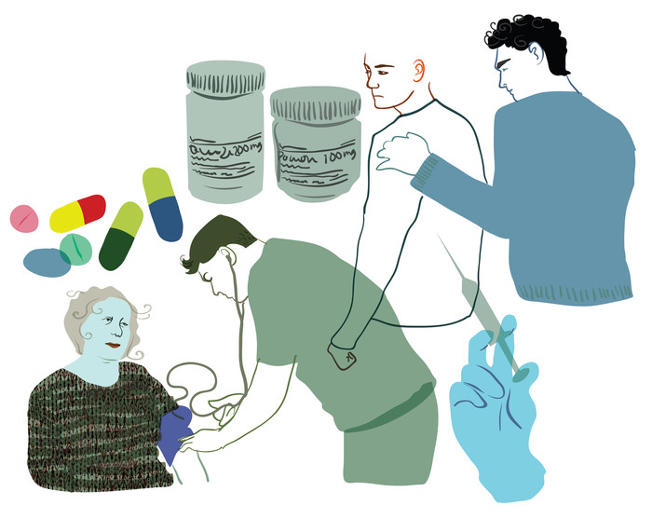
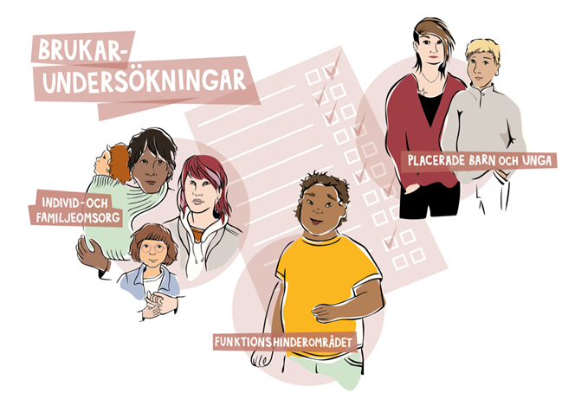





Partnerskapet – till stöd för kunskapsstyrning i socialtjänsten
Medverkan i nationellt system för kunskapsstyrning i hälso- och sjukvård
Kunskapsstyrning socialtjänst
Individbaserad systematisk uppföljning

Slide 105
Exempel på utvecklingsarbeten 2023
Handlingsplan för stärkt samverkan mellan kommunerna och regionerna avseende kunskapsstyrning hälso- och sjukvård.
Arbetet slutförs med automatisk informationsförsörjning till de kvalitetsregister som kommunerna använder.
Pilotundersökning om öppna insatser till ungdomar 13-20 år och vårdnadshavare för barn 0-20 år inom social barn- och ungdomsvård.
Fortsatt utforskande av vilka ytterligare kvalitetsregister/data i kvalitetsregister som kan vara till nytta för kommunerna.
Påbörja införandet av nationell modell för att lyfta lokala behov av kunskap.
Stöd till kommunerna för att arbeta med individbaserad systematisk uppföljning av stödet till våldsutsatta vuxna genom SU-Kvinnofrid 2.0.
Pilotprojekt: modell för jämförelse och analys av kommuners socialtjänst
Förstudier inom Yrkesresan: utförare äldreomsorg, innehåll för chefer i funktionhinderresan, generiskt innehåll om individbaserad systematisk uppföljning.
Notes:
Stärkt samverkan mellan kommunerna och regionerna avseende kunskapsstyrning hälso- och sjukvård
Styrgrupperna för kunskapsstyrning inom socialtjänst (S-KiS) och hälso- och sjukvård (SKS) har fattat beslut om att stärka samverkan mellan kommunerna och regionerna genom en handlingsplan. Arbetet med framtagande av handlingsplanen intensifieras under 2023.
Pilotundersökning för nationell brukarundersökning
Under 2022 har en nationell brukarundersökning om öppna insatser/utförarverksamheter för ungdomar från 13 år och äldre samt vårdnadshavare för barn 0-18 år utvecklats. Undersökningen omfattar både biståndsbedömda insatser och icke-biståndsbedömt stöd. Undersökningen är en besöksundersökning och riktar sig till brukare med familjebehandling, föräldraskapsstöd eller råd- och stödsamtal. Undersökningen genomförs hösten 2023.
Individbaserad systematisk uppföljning inom kvinnofridsområdet (SU-Kvinnofrid 2.0)
Projektet SU-Kvinnofrid ger kommuner stöd att systematiskt följa upp socialtjänstens insatser till våldsutsatta på individ-, grupp- och verksamhetsnivå.
Syftet med projektet är att ge kommuner
stöd att följa upp socialtjänstens stöd till våldsutsatta vuxna
kunskap om insatsernas kvalitet och resultat
bra underlag att utveckla verksamheten
underlag för utveckling av nationell statistik och kunskap inom området
möjlighet att lära och dela erfarenheter med andra kommuner.
Automatisk informationsöverföring från journalen till nationella kvalitetsregister
Sedan 2020 har medel ur rekommendationen använts för ett IT-projekt med fokus på att minska administrationen i vården och informationsförsörja kvalitetsregistren direkt från journalen. Projektet har fortlöpt och fokus har varit informatik för ett av registren och projekt för ett register och en leverantör har initierats. Under 2023 kommer en leverantör och ett register slutföras och registret kommer gå över i förvaltning. För leverantören kommer projektet breddas och fler kommuner anslutas. Samtidigt kommer två leverantörer till ansluta registret och många kommuner kommer kunna ansluta via sin leverantör. Parallellt arbetas det för att fler register ska kunna anslutas.
Fortsatt arbete med nyttan för kommunerna av de kvalitetsregister som kommunerna inte använder
Ett första utvärderingsarbete har genomförts och under hösten 2023 kommer fler områden utvärderas och presenteras.
Påbörja införandet av modell för att lyfta lokala behov av kunskap
Sju RSS:er och kommuner i deras geografiska område har under 2022 prövat en modell för att inventera lokala behov av kunskap inom verksamhetsområdet stöd till personer med funktionsnedsättning. Modellen bygger på att behov identifieras i samband med reguljärt nätverksarbete inom ramen för RSS arbete och sedan lyfts som behov till nationella aktörer. Under inledningen av 2023 behöver modellen anpassas efter de förbättringsförslag som framkommit under 2022 och om beslut fattas att fortsätta, införs modellen under 2023.
Fortsatt arbete med förstudier för yrkesresor
Förstudierna genomförs inom ramen för Partnerskapet till stöd för kunskapsstyrning i socialtjänsten och finansieras genom rekommendationen. För att förstudierna ska underlättas, har ett genomförandestöd att tagits fram. Under 2023 ska en förstudie om behov och förutsättningar för en yrkesresa för personal inom äldreomsorgen genomföras.
Ta fram innehåll för chefer Yrkesresan funktionhinder
RSS Västernorrland har tilldelats medel för att särskilt prioritera framtagande av innehåll till chefer i Yrkesresan för funktionshinder. Detta eftersom det pekats ut som nödvändigt i förstudien som genomfördes under 2022.
Ta fram ett generiskt innehåll om Individbaserad systematisk uppföljning i Yrkesresan för chefer som kan användas av alla yrkesresor
Medel har avsatts för att ta fram ett innehåll till som kan användas i alla yrkesresor som ska utbilda chefer i att bedriva individbaserad systematisk uppföljning.
SKR kommer utforska möjligheten att ta fram ett stöd till kommunala politiker för ett kunskapsbaserat politiskt beslutsfattande.

Slide 106
Ett informationsbrev om detta har skickats till alla kommuner 25 september
NSK-S och RSS har fått ett bildspel (ligger på projectplace) med mer information för att kunna föra dialoger i era regionala socialchefsnätverk
Öppna informations- och dialogmöten i oktober och november för alla beslutsfattare i kommunerna
11 oktober kl. 16-17 (Klicka här för att ansluta till mötet)
23 oktober kl. 11-12 (Klicka här för att ansluta till mötet)
27 oktober kl. 15-16 (Klicka här för att ansluta till mötet)
1 november kl. 16-17 (Klicka här för att ansluta till mötet)

Slide 107
AU möte ang. Nära vård
Positivt möte ang. RSS förfrågan om länsgemensamma medel
Lisbeth kommer lyfta detta med hälso- och sjukvårdsdirektörer och/eller regiondirektörer
Gemensamma prioriteringar för ökförhandlingar: långsiktighet och länsgemensamma medel
Hänt sedan möte med Lisbeth:
Har lyfts med SKRs politik
Har lyfts på möte mellan SKRs politik och departementet (av ordförande i PÄB)
Totalt ca 3,4 miljarder i budget för Nära vård 2024

Slide 108
Uppföljning av nationella sakområdesnätverk
AU har tagit fram en enkät på uppdrag av RSS-nätverket
När denna skulle stämmas av internt på SKR uppstod frågor
AU och SKR anser att denna bör besvaras inte bara av RSS- nätverksledamöter utan gemensamt i länet
Utskick planeras strax efter detta möte
Dialog på nästa möte

Slide 109
Personalförändringar på SKR
Fredrik Lennartsson har avslutat sin tjänst på SKR
Mia Ledwith har fått nytt jobb och slutar på SKR i oktober
Åsa Dyckner började den 2/10
Åsa Wassbäck börjar den 6/11

Slide 110
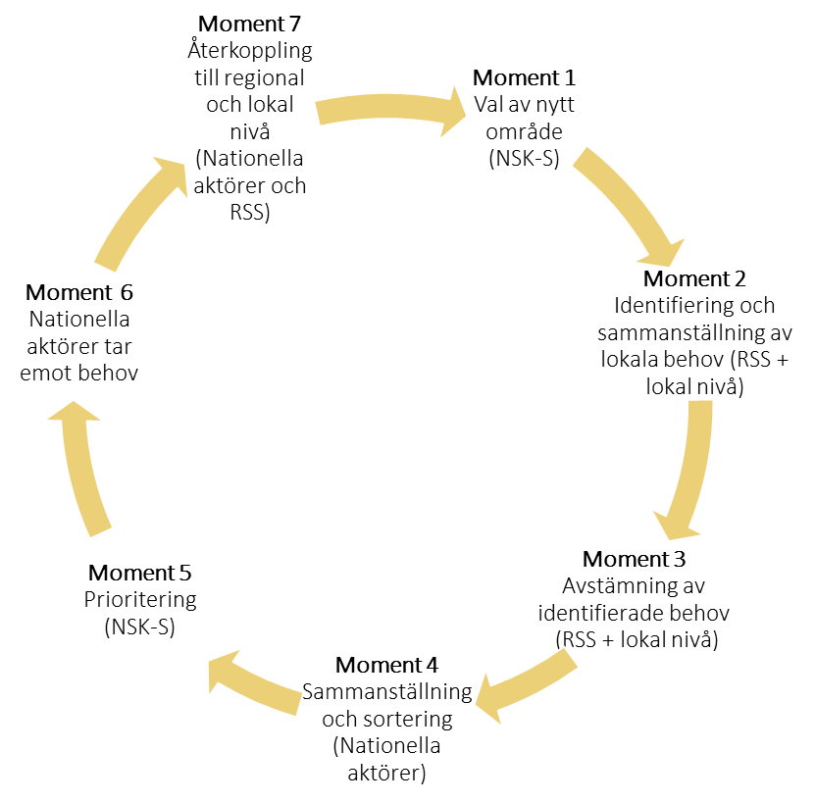
Förberedelse inför start av ny omgång – Barn och unga
Att identifiera lokala behov av kunskap – en arbetsprocess inom Partnerskapet
Notes:
Vi sågs intensivt i våras i olika sammanhang (RSS, NSK-S och Partnerskapets dialogmöte). Nu är vi här och informerar kort om att vi förbereder en start av en ny omgång inom Barn och unga.

Slide 111
Modellen som en arbetsprocess inom Partnerskapet
Dialogmötet 22 mars 2023
Process för identifiera lokala behov av kunskap
Process för samverkanspiloter och prioriterade samverkansområden
Samråda om socialtjänstens behov av kunskapsutveckling
Sedan skapa en samlad bild av behovet av kunskapsutveckling.
Tydliggöra vilken befintlig kunskap som finns
Analysera hur den önskade kunskapsutvecklingen hanteras bäst: lokalt, regionalt eller nationellt och av vilken nationell aktör.
Initiera och genomföra gemensamma utvecklingsarbeten.
Vara en mottagare för lovande exempel på lokal kunskapsutveckling.
Notes:
På dialogmötet i mars, presenterades förslaget att arbeta in modellen som en arbetsprocess inom Partnerskapet. Vi tänker att modellen svarar mot Partnerskapets uppgifter!
Inom Partnerskapet finns alla aktörer redan samlade
Det finns redan ett kansli där SKR och Socialstyrelsen är ansvariga, vilket underlättar för det fortsatta arbetet med modellen
Partnerskapet kan få ”bredare tratt/fångst” av behov
Partnerskapet kan ta hand om de behov där det finns behov av samverkan mellan nationell och regional nivå
Partnerskapet ställde sig positiva till att detta kan bli en ny arbetsmodell för Partnerskapet för att fånga in behov
Och på dialogmötet föreslogs att vi skulle starta en strategisk grupp, som nu har träffats en första gång.

Slide 112
Strategisk grupp
Uppgift:
att vara vägledande i strategiska frågor
Omfattning på uppdraget:
Ca 2 möten per termin plus ev inläsning av material
Kommunikation och material:
Projectplace – Partnerskapet
Nästa möte för strategisk grupp:
15 november 13:00-14:30
Malin Carlsson, NSK-S/RSS
Emelie Printz, NSK-S/RSS
Isabelle Carnlöf, Forte
Maral Jolstedt, SBU
Åsa Wassbäck, Socialstyrelsen
Helena Wiklund, SKR
Notes:
Sågs 29 augusti en första gång. Förslagen som presenteras idag har diskuterats och förankrats med den strategiska gruppen.

Slide 113
Modell för att identifiera lokala behov av kunskap

Slide 114
Tidplan
Insamlingsperiod för RSS, moment 2 och 3
(förslagsvis vid 2 nätverksträffar)
Okt 2023 | Nov | Dec | Jan | Feb | Mars | April
4 och 5 okt RSS och NSK-S Infobrev 6 okt 19 oktober Årsmöte Partnerskapet 31 okt kl 09:00-ca 10:00: Öppet ”frågor och svarsmöte” | 16 nov SKR:s Barn och unga nätverk informeras om modell och moment 2 och 3 Inbjudan till 1/12 sänds i mitten av nov | Ny omgång startar = Uppstartsmöte 1 dec kl 13:00-14:30 via TEAMS för regionala kontaktpersoner | Öppet infomöte, tillfälle att ställa frågor | Öppet infomöte, tillfälle att ställa frågor | Öppet infomöte, tillfälle att ställa frågor | Insamlingsperiod avslutas. Senast den 30 april ska identifierade behov skickas till SKR.
Notes:
RSS och NSK-S informeras 4 och 5 oktober om förslag som strategiska gruppen tagit fram
Information går ut 6 oktober i Projectplace om start av ny omgång
Årsmöte i partnerskapet 19 oktober – förankring av start av ny omgång
Digitalt ”frågor och svarsmöte” 31 oktober 09:00-10:00 inför uppstart (spelas in) till er i RSS nätverket
Inbjudan till uppstartsmöte går ut till kontaktpersoner hos RSS i mitten av november
Förankring i SKR:s Barn och unga nätverk 16 november
Uppstartsmöte 1 december 13:00-14:30 via TEAMS

Slide 115
Annan viktig information
Strategiska gruppen kom fram till att föreslå start 1 december 2023 men att vi nästa gång startar en ny omgång tidigare, helst i oktober/november.
Samla på er frågor till det ”öppna” frågor och svarsmötet (mejla gärna frågor innan)
Senast 10 november behöver varje RSS ha meddelat en kontaktperson som vi kan bjuda in till den första träffen via TEAMS, den 1 december 13:00-14:30
Återkoppling på de lokala behov av kunskap som identifierades inom Funk-området omhändertas inom Partnerskapet
Vi sparar allt material i en mapp i Partnerskapets Projectplace - Modell för att identifiera lokala behov av kunskap

Slide 116
Tack ☺
Frågor till: helena.wiklund@skr.se

Slide 117
Avslutning och summering
8 FEBRUARI
24 APRIL
16 MAJ
VT
Heldag fysisk, RSS
Digitalt, gemensamt med NSK-S
Digitalt, RSS
19 SEPTEMBER
9 OKTOBER
13 NOVEMBER
HT
Fysiskt, RSS
Digitalt Gemensamt med NSK-S
RSS

Slide 118
Mötestider 2023
12 december, 9-12 Digitalt RSS
5 oktober, 09-12 Fysiskt gemensam RSS och NSK-S
12 december, 13-17
Digitalt Gemensam RSS och NSK-S
Notes:
Ola

